Slide 1



«ОБ ИТОГАХ ДЕЯТЕЛЬНОСТИ МИНИСТЕРСТВА ОБРАЗОВАНИЯ И НАУКИ РЕСПУБЛИКИ ДАГЕСТАН ЗА 2021 год И ЗАДАЧИ НА 2022 год»
Врио министра образования и науки РД
Я. Бучаев

Slide 2







ПОКАЗАТЕЛИ:
ИНСТРУМЕНТЫ:
Создание условий для достижения результатов
(21 показатель)
Достижение учебных и воспитательных результатов
(16 показателей)
Организация рабочих процессов
(18 показателей)
55 направлений деятельности министерства по организации работы сети и образовательных процессов
(55 показателей)
Мероприятия региональных проектов
нацпроекта «Образование»:
«Современная школа»
«Успех каждого ребенка»
«Цифровая образовательная среда»
«Молодые профессионалы»
«Социальная активность»
«Патриотическое воспитание граждан РФ»
2022 ГОД ОБРАЗОВАНИЯ В РЕСПУБЛИКЕ ДАГЕСТАН
ЦЕЛЬ:
До 2024 года сформировать экосистему образовательной среды, на базе мероприятий национальных и инфраструктурных проектов
РАЗРАБОТАНА:
КОНЦЕПЦИЯ РАЗВИТИЯ ОБРАЗОВАНИЯ В РЕСПУБЛИКЕ ДАГЕСТАН НА ПЕРИОД ДО 2030 г., синхронизированная со стратегическими документами Российской Федерации в сфере образования и с разрабатываемой стратегией социально-экономического развития РД на период до 2030 г.
ЗАДАЧА:
Создание условий получения доступного и качественного образования

Slide 3

МОТИВИРУЮЩИЙ МОНИТОРИНГ
РЕЗУЛЬТАТЫ АНАЛИЗА
3 этапа
РЕЙТИНГИ субъектов Российской Федерации по каждому показателю Мотивирующего мониторинга
РЕЙТИНГИ субъектов Российской Федерации по каждому направлению Мотивирующего мониторинга сводный РЕЙТИНГ субъектов Российской Федерации
ВНЕДРЕН мотивирующий мониторинг деятельности органов исполнительной власти субъектов Российской Федерации, осуществляющих государственное управление в сфере образования
2022 ГОД ОБРАЗОВАНИЯ В РЕСПУБЛИКЕ ДАГЕСТАН
МОТИВИРУЮЩИЙ МОНИТОРИНГ - часть единой системы оценки качества образования и мониторинга эффективности системы управления качеством образования, а также технологией совершенствования модели управления качеством образования
на октябрь 2021 г.
Республика Дагестан находится в красной зоне (субъекты Российской Федерации, получившие по результатам мониторинга 0-45 баллов) и занимает 83-84 место в стране с 41 итоговыми баллами (из 100 баллов возможных)

Slide 4
ПОКАЗАТЕЛИ
ПО ПОКАЗАТЕЛЮ «ТЕМП РОСТА ДОЛИ ФОНДА ОПЛАТЫ ТРУДА ПЕДАГОГИЧЕСКИХ РАБОТНИКОВ В ОБЩЕМ ФОНДЕ ОПЛАТЫ ТРУДА РАБОТНИКОВ ОБРАЗОВАТЕЛЬНЫХ ОРГАНИЗАЦИЙ В СУБЪЕКТЕ РФ (2019-2020 гг.), %» РЕСПУБЛИКА ДАГЕСТАН ЗАНИМАЕТ 37 МЕСТО В СТРАНЕ - 97 БАЛЛОВ
ПО ПОКАЗАТЕЛЮ «ТЕМП РОСТА ДОЛИ ЧИСЛЕННОСТИ ПЕДАГОГИЧЕСКИХ РАБОТНИКОВ В ОБЩЕЙ ЧИСЛЕННОСТИ РАБОТНИКОВ ОБРАЗОВАТЕЛЬНЫХ ОРГАНИЗАЦИЙ В СУБЪЕКТЕ РФ (2019-2020 Гг.), %» РЕСПУБЛИКА ДАГЕСТАН ЗАНИМАЕТ 60 МЕСТО В СТРАНЕ - 96 БАЛЛОВ
ПО ПОКАЗАТЕЛЮ «ДОЛЯ ФОНДА ОПЛАТЫ ТРУДА РУКОВОДЯЩИХ РАБОТНИКОВ В ОБЩЕМ ФОНДЕ ОПЛАТЫ ТРУДА РАБОТНИКОВ ОБРАЗОВАТЕЛЬНЫХ ОРГАНИЗАЦИЙ В СУБЪЕКТЕ РФ (2020 г.), %» РЕСПУБЛИКА ДАГЕСТАН ЗАНИМАЕТ 62 МЕСТО В СТРАНЕ - 38 БАЛЛОВ
ПО ПОКАЗАТЕЛЮ «КОЛИЧЕСТВО РУКОВОДЯЩИХ РАБОТНИКОВ В РАСЧЕТЕ НА 10 ПЕДАГОГИЧЕСКИХ РАБОТНИКОВ ОБРАЗОВАТЕЛЬНЫХ ОРГАНИЗАЦИЙ В СУБЪЕКТЕ РФ (2020 г.), ЧЕЛ.» РЕСПУБЛИКА ДАГЕСТАН ЗАНИМАЕТ 43 МЕСТО В СТРАНЕ - 20 БАЛЛОВ
2022 ГОД ОБРАЗОВАНИЯ В РЕСПУБЛИКЕ ДАГЕСТАН
ПО ПОКАЗАТЕЛЮ «ОТНОШЕНИЕ СРЕДНЕЙ ЗАРАБОТНОЙ ПЛАТЫ УЧИТЕЛЕЙ К СРЕДНЕМЕСЯЧНОЙ НАЧИСЛЕННОЙ ЗАРАБОТНОЙ ПЛАТЕ НАЕМНЫХ РАБОТНИКОВ В ОРГАНИЗАЦИЯХ У ИНДИВИДУАЛЬНЫХ ПРЕДПРИНИМАТЕЛЕЙ И ФИЗИЧЕСКИХ ЛИЦ В СУБЪЕКТЕ РФ (2020 г.), %» РЕСПУБЛИКА ДАГЕСТАН ЗАНИМАЕТ 58 МЕСТО В СТРАНЕ -100 БАЛЛОВ
ПО ПОКАЗАТЕЛЮ «ДОЛЯ ПЕДАГОГИЧЕСКИХ РАБОТНИКОВ В ВОЗРАСТЕ ДО 35 ЛЕТ В ОБЩЕЙ ЧИСЛЕННОСТИ ПЕДАГОГИЧЕСКИХ РАБОТНИКОВ В СУБЪЕКТЕ РФ (2020 г.), %» РЕСПУБЛИКА ДАГЕСТАН ЗАНИМАЕТ 9 МЕСТО В СТРАНЕ - 56 БАЛЛОВ
ПО ПОКАЗАТЕЛЮ «ТЕМП РОСТА КОЛИЧЕСТВА ОБУЧАЮЩИХСЯ (ВОСПИТАННИКИ, УЧАЩИЕСЯ, СТУДЕНТЫ) В РАСЧЕТЕ НА 1 РАБОТНИКА ОБРАЗОВАТЕЛЬНЫХ ОРГАНИЗАЦИЙ В СУБЪЕКТЕ РФ (2019-2020 Гг.), %» РЕСПУБЛИКА ДАГЕСТАН ЗАНИМАЕТ 33 МЕСТО В СТРАНЕ - 95 БАЛЛОВ
ПО ПОКАЗАТЕЛЮ «ДОЛЯ ГОСУДАРСТВЕННЫХ УСЛУГ И ФУНКЦИЙ В СФЕРЕ ОБРАЗОВАНИЯ, ПЕРЕВЕДЕННЫХ В ЭЛЕКТРОННЫЙ ВИД, В ОБЩЕМ КОЛИЧЕСТВЕ ГОСУДАРСТВЕННЫХ УСЛУГ И ФУНКЦИЙ В СФЕРЕ ОБРАЗОВАНИЯ В СУБЪЕКТЕ РФ (8 МЕСЯЦЕВ 2021 г.), %» РЕСПУБЛИКА ДАГЕСТАН ЗАНИМАЕТ 51 МЕСТО В СТРАНЕ - 59 БАЛЛОВ

Slide 5
ПОКАЗАТЕЛИ
ПО ПОКАЗАТЕЛЮ «ЧИСЛЕННОСТЬ ОБУЧАЮЩИХСЯ ПО АДАПТИРОВАННЫМ ОСНОВНЫМ ОБРАЗОВАТЕЛЬНЫМ ПРОГРАММАМ НАЧАЛЬНОГО ОБЩЕГО, ОСНОВНОГО ОБЩЕГО И СРЕДНЕГО ОБЩЕГО ОБРАЗОВАНИЯ В РАСЧЕТЕ НА 1 УЧИТЕЛЯ-ДЕФЕКТОЛОГА, УЧИТЕЛЯ-ЛОГОПЕДА (2020 г.), ЧЕЛ.» РЕСПУБЛИКА ДАГЕСТАН ЗАНИМАЕТ 2 МЕСТО В СТРАНЕ - 77 БАЛЛОВ
ПО ПОКАЗАТЕЛЮ «ДОЛЯ ПРЕПОДАВАТЕЛЕЙ И МАСТЕРОВ ПРОИЗВОДСТВЕННОГО ОБУЧЕНИЯ ПРОФЕССИОНАЛЬНЫХ ОБРАЗОВАТЕЛЬНЫХ ОРГАНИЗАЦИЙ, ПРОШЕДШИХ ПОВЫШЕНИЕ КВАЛИФИКАЦИИ В РАМКАХ ФЕДЕРАЛЬНОГО ПРОЕКТА «МОЛОДЫЕ ПРОФЕССИОНАЛЫ» (8 МЕСЯЦЕВ 2021 г.), %» РЕСПУБЛИКА ДАГЕСТАН ЗАНИМАЕТ 83 МЕСТО В СТРАНЕ - 5 БАЛЛОВ
ПО ПОКАЗАТЕЛЮ «УРОВЕНЬ СООТВЕТСТВИЯ РЕГИОНАЛЬНОЙ СИСТЕМЫ СРЕДНЕГО ПРОФЕССИОНАЛЬНОГО ОБРАЗОВАНИЯ ПОТРЕБНОСТЯМ ЭКОНОМИКИ СУБЪЕКТА РФ (8 МЕСЯЦЕВ 2021 г.), ЕД.» РЕСПУБЛИКА ДАГЕСТАН ЗАНИМАЕТ 73 МЕСТО В СТРАНЕ - 61 БАЛЛ
ПО ПОКАЗАТЕЛЮ «ДОЛЯ ПРОФЕССИОНАЛЬНЫХ ОБРАЗОВАТЕЛЬНЫХ ОРГАНИЗАЦИЙ, ПРЕПОДАВАТЕЛИ И МАСТЕРА ПРОИЗВОДСТВЕННОГО ОБУЧЕНИЯ КОТОРЫХ ПРОШЛИ ПОВЫШЕНИЕ КВАЛИФИКАЦИИ В РАМКАХ ФЕДЕРАЛЬНОГО ПРОЕКТА «МОЛОДЫЕ ПРОФЕССИОНАЛЫ» (8 МЕСЯЦЕВ 2021 г.), %» РЕСПУБЛИКА ДАГЕСТАН ЗАНИМАЕТ 85 МЕСТО В СТРАНЕ - 10 БАЛЛОВ
2022 ГОД ОБРАЗОВАНИЯ В РЕСПУБЛИКЕ ДАГЕСТАН
ПО ПОКАЗАТЕЛЮ «ДОЛЯ ВНЕБЮДЖЕТНЫХ СРЕДСТВ В ОБЩЕМ ОБЪЕМЕ ФИНАНСИРОВАНИЯ ПРОФЕССИОНАЛЬНЫХ ОБРАЗОВАТЕЛЬНЫХ ОРГАНИЗАЦИЙ (2020 г.), %» РЕСПУБЛИКА ДАГЕСТАН ЗАНИМАЕТ 20 МЕСТО В СТРАНЕ – 62 БАЛЛА
ПО ПОКАЗАТЕЛЮ «МЕХАНИЗМЫ УПРАВЛЕНИЯ КАЧЕСТВОМ ОБРАЗОВАНИЯ (2021 г.), %» РЕСПУБЛИКА ДАГЕСТАН ЗАНИМАЕТ 85 МЕСТО В СТРАНЕ - 9 БАЛЛОВ
ПО ПОКАЗАТЕЛЮ «ДОЛЯ СРЕДСТВ, ПОЛУЧЕННЫХ ПО ДОГОВОРАМ ОБ ОКАЗАНИИ ОБРАЗОВАТЕЛЬНЫХ УСЛУГ, ЗАКЛЮЧЕННЫМ С ПРЕДПРИЯТИЯМИ И ОРГАНИЗАЦИЯМИ, В ЦЕЛЯХ ПОВЫШЕНИЯ КВАЛИФИКАЦИИ, ПРОФЕССИОНАЛЬНОЙ ПОДГОТОВКИ И ПЕРЕПОДГОТОВКИ РАБОТНИКОВ И СЛУЖАЩИХ, В ОБЩЕМ ОБЪЕМЕ ФИНАНСИРОВАНИЯ ПРОФЕССИОНАЛЬНЫХ ОБРАЗОВАТЕЛЬНЫХ ОРГАНИЗАЦИЙ (2020 г.), %» РЕСПУБЛИКА ДАГЕСТАН ЗАНИМАЕТ 82 МЕСТО В СТРАНЕ - 4 БАЛЛА

Slide 6
ИТОГИ ДОСТИЖЕНИЯ ОБРАЗОВАТЕЛЬНЫХ И ВОСПИТАТЕЛЬНЫХ РЕЗУЛЬТАТОВ 85 МЕСТО В СТРАНЕ - 18 БАЛЛОВ
ПО ПОКАЗАТЕЛЮ «КАССОВОЕ ИСПОЛНЕНИЕ ПО ИСПОЛЬЗОВАНИЮ МЕЖБЮДЖЕТНЫХ ТРАНСФЕРТОВ, ПРЕДОСТАВЛЯЕМЫХ МИНПРОСВЕЩЕНИЯ РОССИИ (2021 Г.), %» РЕСПУБЛИКА ДАГЕСТАН ЗАНИМАЕТ 81 МЕСТО В СТРАНЕ - 37 БАЛЛОВ
ПО ПОКАЗАТЕЛЮ «ДОЛЯ ОБЩЕОБРАЗОВАТЕЛЬНЫХ ОРГАНИЗАЦИЙ И ПРОФЕССИОНАЛЬНЫХ ОБРАЗОВАТЕЛЬНЫХ ОРГАНИЗАЦИЙ, ОБУЧАЮЩИЕСЯ КОТОРЫХ ПРИНЯЛИ УЧАСТИЕ В СОЦИАЛЬНО-ПСИХОЛОГИЧЕСКОМ ТЕСТИРОВАНИИ НА ВЫЯВЛЕНИЕ РИСКОВ УПОТРЕБЛЕНИЯ НАРКОТИЧЕСКИХ СРЕДСТВ И ПСИХОТРОПНЫХ ВЕЩЕСТВ, В ОБЩЕМ ЧИСЛЕ УКАЗАННЫХ ОРГАНИЗАЦИЙ (2020/21 УЧЕБНЫЙ ГОД), %» РЕСПУБЛИКА ДАГЕСТАН ЗАНИМАЕТ 85 МЕСТО В СТРАНЕ - 87 БАЛЛОВ
ПО ПОКАЗАТЕЛЮ «ИСПОЛЬЗОВАНИЕ ПОФОВ В СООТВЕТСТВИИ С ЗАЯВКАМИ СУБЪЕКТОВ РФ, ВКЛЮЧЕННЫМИ В КАССОВЫЙ ПЛАН (2021 Г.), %» РЕСПУБЛИКА ДАГЕСТАН ЗАНИМАЕТ 73 МЕСТО В СТРАНЕ - 40 БАЛЛОВ
ПО ПОКАЗАТЕЛЮ «ДОЛЯ ОБУЧАЮЩИХСЯ ОБЩЕОБРАЗОВАТЕЛЬНЫХ ОРГАНИЗАЦИЙ И ПРОФЕССИОНАЛЬНЫХ ОБРАЗОВАТЕЛЬНЫХ ОРГАНИЗАЦИЙ, ПРИНЯВШИХ УЧАСТИЕ В СОЦИАЛЬНО-ПСИХОЛОГИЧЕСКОМ ТЕСТИРОВАНИИ НА ВЫЯВЛЕНИЕ РИСКОВ УПОТРЕБЛЕНИЯ НАРКОТИЧЕСКИХ СРЕДСТВ И ПСИХОТРОПНЫХ ВЕЩЕСТВ, В ОБЩЕЙ ЧИСЛЕННОСТИ ОБУЧАЮЩИХСЯ УКАЗАННЫХ ОРГАНИЗАЦИЙ, КОТОРЫЕ МОГЛИ ПРИНЯТЬ УЧАСТИ В ДАННОМ ТЕСТИРОВАНИИ (2020/21 УЧЕБНЫЙ ГОД), %» РЕСПУБЛИКА ДАГЕСТАН ЗАНИМАЕТ 65 МЕСТО В СТРАНЕ - 83 БАЛЛА
ПО ПОКАЗАТЕЛЮ «ВЫПОЛНЕНИЕ ПЛАНА МЕРОПРИЯТИЙ РЕАЛИЗАЦИИ РЕГИОНАЛЬНЫХ ПРОЕКТОВ (2 КВАРТАЛ 2021 Г.), ЕД.» РЕСПУБЛИКА ДАГЕСТАН ЗАНИМАЕТ 75 МЕСТО В СТРАНЕ - 86 БАЛЛОВ
2022 ГОД ОБРАЗОВАНИЯ В РЕСПУБЛИКЕ ДАГЕСТАН
ПО ПОКАЗАТЕЛЮ «СОБЛЮДЕНИЕ СРОКОВ СДАЧИ ОТЧЕТНОСТИ ПО РЕГИОНАЛЬНЫМ ПРОЕКТАМ В СИСТЕМЕ УПРАВЛЕНИЯ ОБЩЕСТВЕННЫМИ ФИНАНСАМИ «ЭЛЕКТРОННЫЙ БЮДЖЕТ» (2 КВАРТАЛ 2021 Г.), ЕД.» РЕСПУБЛИКА ДАГЕСТАН ЗАНИМАЕТ 70 МЕСТО В СТРАНЕ - 100 БАЛЛОВ
ПО ПОКАЗАТЕЛЮ «ДОЛЯ СЛУШАТЕЛЕЙ СУБЪЕКТА РОССИЙСКОЙ ФЕДЕРАЦИИ, ПРОШЕДШИХ ОБУЧЕНИЕ ПО ПРОГРАММАМ ИЗ ФЕДЕРАЛЬНОГО РЕЕСТРА ОБРАЗОВАТЕЛЬНЫХ ПРОГРАММ ДОПОЛНИТЕЛЬНОГО ПРОФЕССИОНАЛЬНОГО ОБРАЗОВАНИЯ, В ОБЩЕЙ ЧИСЛЕННОСТИ СЛУШАТЕЛЕЙ СУБЪЕКТА РОССИЙСКОЙ ФЕДЕРАЦИИ, ПРОШЕДШИХ ПРОГРАММЫ ПОВЫШЕНИЯ КВАЛИФИКАЦИИ (8 МЕСЯЦЕВ 2021 Г.), %» РЕСПУБЛИКА ДАГЕСТАН ЗАНИМАЕТ 6 МЕСТО В СТРАНЕ - 47 БАЛЛОВ
ПО ПОКАЗАТЕЛЮ ««СОБЛЮДЕНИЕ КАЧЕСТВА ПРЕДОСТАВЛЯЕМОЙ ОТЧЕТНОСТИ ПО РЕГИОНАЛЬНЫМ ПРОЕКТАМ В СИСТЕМЕ УПРАВЛЕНИЯ ОБЩЕСТВЕННЫМИ ФИНАНСАМИ «ЭЛЕКТРОННЫЙ БЮДЖЕТ» (2 КВАРТАЛ 2021 Г.), ЕД.» РЕСПУБЛИКА ДАГЕСТАН ЗАНИМАЕТ 70 МЕСТО В СТРАНЕ - 74 БАЛЛА
ПО ПОКАЗАТЕЛЮ «КАЧЕСТВО ФОРМИРОВАНИЯ ПОКАЗАТЕЛЕЙ ФЕДЕРАЛЬНОЙ ИНФОРМАЦИОННОЙ СИСТЕМЫ ДОСТУПНОСТИ ДОШКОЛЬНОГО ОБРАЗОВАНИЯ (8 МЕСЯЦЕВ 2021 Г.), БАЛЛ» РЕСПУБЛИКА ДАГЕСТАН ЗАНИМАЕТ 27 МЕСТО В СТРАНЕ - 100 БАЛЛОВ

Slide 7
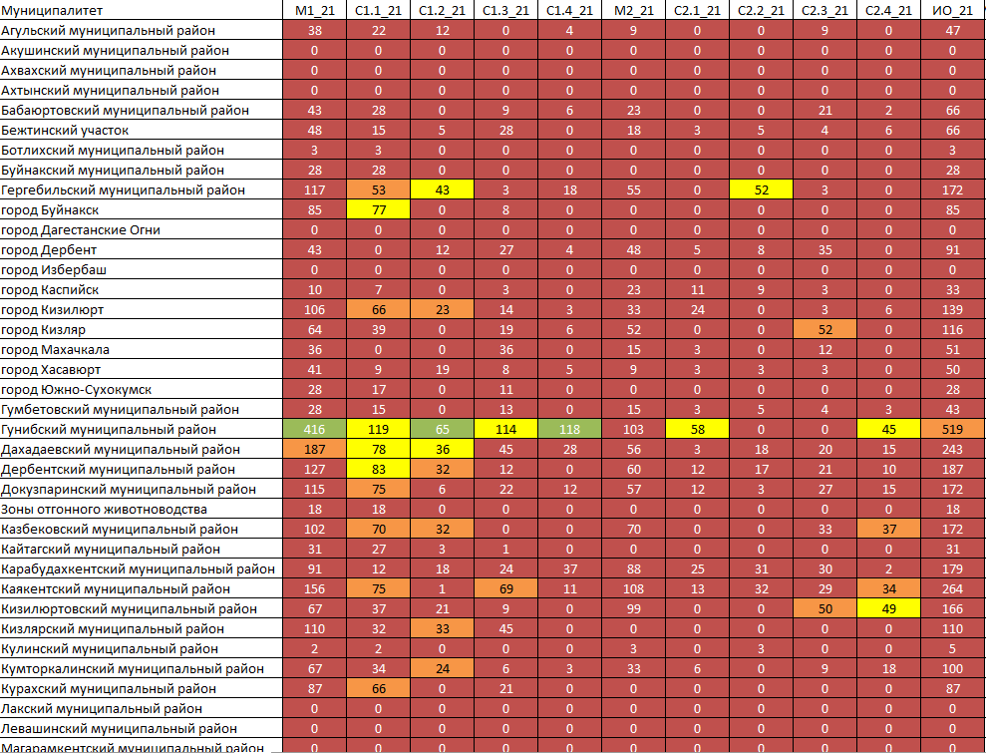
РЕЗУЛЬТАТЫ ОЦЕНКИ МУНИЦИПАЛЬНЫХ МЕХАНИЗМОВ УПРАВЛЕНИЯ КАЧЕСТВОМ ОБЩЕГО ОБРАЗОВАНИЯ В 2021 году
(В % ОТ МАКСИМАЛЬНЫХ БАЛЛОВ)
Направления:
1.1. Система оценки качества подготовки обучающихся
1.2. Система работы со школами с низкими результатами обучения и/или школами, функционирующими в неблагоприятных социальных условиях
1.3. Система выявления, поддержки и развития способностей и талантов у детей и молодёжи
1.4. Система работы по самоопределению и профессиональной ориентации обучающихся
2.1. Система объективности процедур оценки качества образования и олимпиад школьников
2.2. Система мониторинга эффективности руководителей всех образовательных организаций региона
2.3. Система мониторинга качества дополнительного профессионального образования педагогических работников
2.4. Система методической работы
2.5. Система организации воспитания и социализации обучающихся
2022 ГОД ОБРАЗОВАНИЯ В РЕСПУБЛИКЕ ДАГЕСТАН

Slide 8
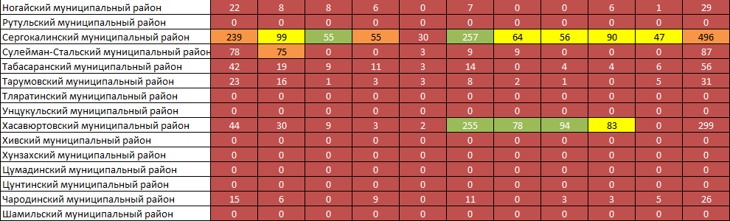
РЕЗУЛЬТАТЫ ОЦЕНКИ МУНИЦИПАЛЬНЫХ МЕХАНИЗМОВ УПРАВЛЕНИЯ КАЧЕСТВОМ ОБЩЕГО ОБРАЗОВАНИЯ В 2021 ГОДУ
(В % ОТ МАКСИМАЛЬНЫХ БАЛЛОВ)
Направления:
1.1. Система оценки качества подготовки обучающихся
1.2. Система работы со школами с низкими результатами обучения и/или школами, функционирующими в неблагоприятных социальных условиях
1.3. Система выявления, поддержки и развития способностей и талантов у детей и молодёжи
1.4. Система работы по самоопределению и профессиональной ориентации обучающихся
2.1. Система объективности процедур оценки качества образования и олимпиад школьников
2.2. Система мониторинга эффективности руководителей всех образовательных организаций региона
2.3. Система мониторинга качества дополнительного профессионального образования педагогических работников
2.4. Система методической работы
2.5. Система организации воспитания и социализации обучающихся
2022 ГОД ОБРАЗОВАНИЯ В РЕСПУБЛИКЕ ДАГЕСТАН

Slide 9



ФИНАНСИРОВАНИЕ И СТРОИТЕЛЬСТВО
НАЦИОНАЛЬНЫЕ ПРОЕКТЫ «ОБРАЗОВАНИЕ»
И «ДЕМОГРАФИЯ»
ВСЕГО - 9,7 млрд руб.
ОБЩИЙ ОБЪЕМ СРЕДСТВ
на реализацию мероприятий
в сфере образования
ВЫДАНЫ РАЗРЕШЕНИЯ НА ВВОД В ЭКСПЛУАТАЦИЮ
54,3 млрд руб.
58 объектов
19 школ на 5 927 уч. мест
39 детских садов на 5 149 мест
2021 г.
3,5%
2022 ГОД ОБРАЗОВАНИЯ В РЕСПУБЛИКЕ ДАГЕСТАН
2022 г.
55,4 млрд руб.
2%
ПОЛУЧИЛИ ЛИЦЕНЗИЮ
32 объекта
12 школ на 3 974 уч. мест
20 детских садов на 2 039 мест

Slide 10



ПРИОРИТЕТНЫЕ ЗАДАЧИ
БОЛЕЕ 24,8 ТЫС. ДЕТЕЙ СОСТОЯТ В ОЧЕРЕДИ ДЛЯ ЗАЧИСЛЕНИЯ В ДОО
3-Х СМЕННЫЙ РЕЖИМ ОБУЧЕНИЯ
2020/2021 гг.
2021/2022 гг.
28 школ
33 школ
РЕАЛИЗУЮТСЯ МЕРОПРИЯТИЯ ПО СТРОИТЕЛЬСТВУ В 2022-2025 гг.
в рамках федеральных и республиканских программ
159 объектов образования:
103 школ на 40 093 уч. мест
56 детских садов на 8 088 мест
УТВЕРЖДЕН ПЛАН ПО ЛИКВИДАЦИИ 3-Й СМЕНЫ ОБУЧЕНИЯ В ОБЩЕОБРАЗОВАТЕЛЬНЫХ ОРГАНИЗАЦИЯХ ДО 2024 г.
2022 ГОД ОБРАЗОВАНИЯ В РЕСПУБЛИКЕ ДАГЕСТАН
использование свободных помещений учреждений СПО в г. Махачкала, г. Хасавюрт
подвоз детей в менее загруженные общеобразовательные организации и т.д.

Slide 11
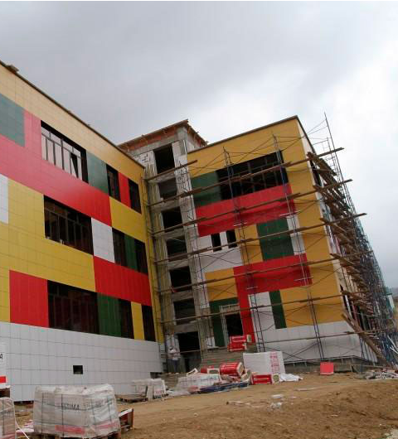


ЛИКВИДАЦИЯ ТРЕТЬЕЙ СМЕНЫ ОБУЧЕНИЯ
В СООТВЕТСТВИИ С ПОРУЧЕНИЕМ ПРЕЗИДЕНТА РОССИЙСКОЙ ФЕДЕРАЦИИ ОТ 5 АВГУСТА 2021 г. № Пр-1383 НЕОБХОДИМО ОБЕСПЕЧИТЬ ПОЛНУЮ ЛИКВИДАЦИЮ ТРЕТЬЕЙ СМЕНЫ ОБУЧЕНИЯ ДО 2024 г.
СТРОИТЕЛЬСТВО НОВЫХ ШКОЛ
2022 ГОД ОБРАЗОВАНИЯ В РЕСПУБЛИКЕ ДАГЕСТАН
ОРГАНИЗАЦИОННО-МЕТОДИЧЕСКИЕ МЕРОПРИЯТИЯ:
ПРИМЕНЕНИЕ СКОЛЬЗЯЩЕГО ГРАФИКА
ДИСТАНЦИОННЫЙ РЕЖИМ ОБУЧЕНИЯ
ПЕРЕРАСПРЕДЕЛЕНИЕ МЕСТ ЗА СЧЕТ ПРИМЕНЕНИЯ СЕТЕВОЙ ФОРМЫ ОБУЧЕНИЯ

Slide 12


ПРОГРАММА «МОДЕРНИЗАЦИЯ ШКОЛЬНЫХ СИСТЕМ ОБРАЗОВАНИЯ»
МЕРОПРИЯТИЯ
В 2021 г. организована и проведена работа по получению государственной экспертизы проектов капремонта
В 2022 заключено Соглашение с Минпросвещения России о предоставлении субсидии
АНТИ-ТЕРРОРИСТИЧЕСКАЯ НАПРАВЛЕННОСТЬ
ОБУЧЕНИЕ ПЕДАГОГОВ/
УПРАВЛЕНЧЕСКИХ КОМАНД
2022-2023 гг. проведение капитального ремонта и оснащение
315 зданий общеобразовательных организаций
7,1 млрд руб
2022 ГОД ОБРАЗОВАНИЯ В РЕСПУБЛИКЕ ДАГЕСТАН
ОБНОВЛЕНИЕ ШКОЛЬНОГО ОБОРУДОВАНИЯ
КАПИТАЛЬНЫЙ РЕМОНТ
2022-2026 гг. реализация федеральной программы капитального ремонта и оснащения школ «Модернизация школьных систем образования»
ПРИВЛЕЧЕНИЕ УЧАЩИХСЯ, УЧИТЕЛЕЙ И РОДИТЕЛЬСКОГО СООБЩЕСТВА К ОБСУЖДЕНИЮ ДИЗАЙНЕРСКИХ И ИНЫХ РЕШЕНИЙ В РАМКАХ ПОДГОТОВКИ И ПРИЁМКЕ РЕМОНТНЫХ РАБОТ
!
ОБНОВЛЕНИЕ УЧЕБНИКОВ
ОБЕСПЕЧИТЬ ДОСТУПНОЕ И КАЧЕСТВЕННОЕ ОБРАЗОВАНИЕ С УЧЕТОМ СОБЛЮДЕНИЯ САНИТАРНЫХ И ЛИЦЕНЗИОННЫХ ТРЕБОВАНИЙ

Slide 13

НАЦИОНАЛЬНЫЙ ПРОЕКТ «ОБРАЗОВАНИЕ»
2021 г.
ОТКРЫТИЕ
центров образования «Точка роста»
в 170 общеобразовательной организации
ОБНОВЛЕНИЕ
материально-технической базы 2 отдельных коррекционных общеобразовательных организаций (МБОУ «Специальная (коррекционная) общеобразовательная школа-интернат I вида»; МБОУ «Специальная (коррекционная) общеобразовательная школа-интернат IV вида»)
СОЗДАНИЕ
центра цифрового образования детей
«ИТ-куб», г. Буйнакск
2022 ГОД ОБРАЗОВАНИЯ В РЕСПУБЛИКЕ ДАГЕСТАН
СОЗДАНИЕ
новых мест дополнительного образования детей всех направленностей
СОЗДАНИЕ
школьного технопарка «Кванториум» на базе
МБОУ «СОШ № 61», г. Махачкала
ОТКРЫТИЕ
мастерских в 2-х профессиональных организаций
СОЗДАНИЕ
условий для занятий физкультурой и спортом в 80 образовательных организациях

Slide 14
НАЦИОНАЛЬНЫЙ ПРОЕКТ «ОБРАЗОВАНИЕ»
2022 г.
ОТКРЫТИЕ
Центров образования «Точка роста»
в 171 общеобразовательной организации
ОБНОВЛЕНИЕ
материально-технической базы отдельных общеобразовательных
МБОУ «Аксайская специальная (коррекционная) общеобразовательная школа-интернат VIII вида» и МБОУ «Школа-интернат №7» г. Дербента
ОБНОВЛЕНИЕ
в 145 общеобразовательных организациях материально-технической базы для внедрения цифровой образовательной среды
СОЗДАНИЕ
регионального центра выявления, поддержки и развития способностей и талантов у детей и молодежи «Альтаир»
2022 ГОД ОБРАЗОВАНИЯ В РЕСПУБЛИКЕ ДАГЕСТАН
СОЗДАНИЕ
2-х центров цифрового образования детей
«ИТ-куб» в г. Кизляр и г. Дербент
ОСУЩЕСТВЛЕНИЕ
единовременных компенсационных выплат учителям, прибывшим (переехавшим) на работу в сельские населенные пункты, либо рабочие поселки, либо поселки городского типа, либо города с населением до 50 тыс. чел.
СОЗДАНИЕ
детского технопарка «Кванториум» на базе
МБОУ «СОШ № 13» г. Каспийска
ОТКРЫТИЕ
мастерских в 4-х средних профессиональных образовательных организациях

Slide 15
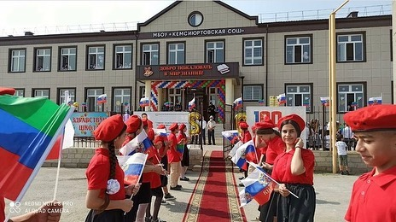
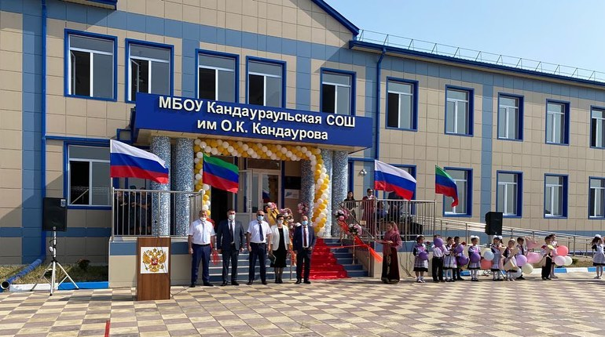
«СОВРЕМЕННАЯ ШКОЛА»
РЕГИОНАЛЬНЫЙ ПРОЕКТ «СОВРЕМЕННАЯ ШКОЛА»
СОЗДАНО
2446 новых ученических мест в общеобразовательных организациях
СТРОИТЕЛЬСТВО ОБЩЕОБРАЗОВАТЕЛЬНЫХ ОРГАНИЗАЦИЙ
НА 120 УЧЕНИЧЕСКИХ МЕСТ, С. АКБУЛАТЮРТ, ХАСАВЮРТОВСКИЙ РАЙОН
НА 120 УЧЕНИЧЕСКИХ МЕСТ, С. КЕМСИЮРТ, ХАСАВЮРТОВСКИЙ РАЙОН
НА 300 УЧЕНИЧЕСКИЙ МЕСТ, С. КАНДАРАУЛ, ХАСАВЮРТОВСКИЙ РАЙОН
НА 300 УЧЕНИЧЕСКИХ МЕСТ, С. ЭНДЕРЕЙ, ХАСАВЮРТОВСКИЙ РАЙОН
НА 304 УЧЕНИЧЕСКИХ МЕСТА, С. ОРУЖБА, МАГАРАМКЕНТСКИЙ РАЙОН
НА 400 УЧЕНИЧЕСКИХ МЕСТ, С. ЛУТКУН, АХТЫНСКИЙ РАЙОН
НА 400 УЧЕНИЧЕСКИХ МЕСТ, С. НОВОКОСТЕК, ХАСАВЮРТОВСКИЙ РАЙОН
НА 502 УЧЕНИЧЕСКИХ МЕСТА, С. ЭНДЕРЕЙ, ХАСАВЮРТОВСКИЙ РАЙОН
2022 ГОД ОБРАЗОВАНИЯ В РЕСПУБЛИКЕ ДАГЕСТАН

Slide 16
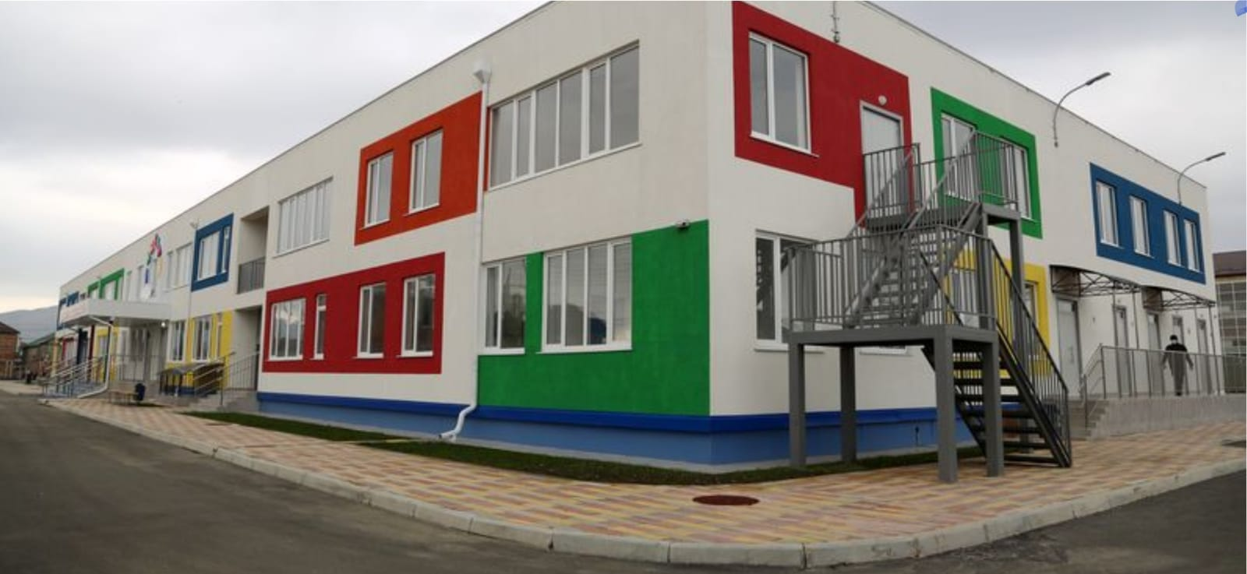
«СОВРЕМЕННАЯ ШКОЛА»
РЕГИОНАЛЬНЫЙ ПРОЕКТ «СОДЕЙСТВИЕ ЗАНЯТОСТИ»
СОЗДАНО
1590 ДОПОЛНИТЕЛЬНЫХ МЕСТ
ДЛЯ ДЕТЕЙ В ДОШКОЛЬНЫХ ОБРАЗОВАТЕЛЬНЫХ ОРГАНИЗАЦИЯХ
НА 100 МЕСТ, МКР. №10, Г. КАСПИЙСК
НА 250 МЕСТ, МКР. «КЕМПИНГ», Г. КАСПИЙСК
НА 60 МЕСТ Г. ДЕРБЕНТ
НА 100 МЕСТ, Г. КИЗЛЯР
НА 250 МЕСТ, Г. КИЗЛЯР
НА 250 МЕСТ, МКР. «АК-ГЕЛЬ», Г. МАХАЧКАЛА
НА 200 МЕСТ, П. СУЛАК, Г. МАХАЧКАЛА
НА 120 МЕСТ, Г. ХАСАВЮРТ
НА 100 МЕСТ, С. АРАБЛИНСКОЕ, ДЕРБЕНТСКИЙ РАЙОН
НА 60 МЕСТ, С. КУЛЬЗЕБ, КИЗИЛЮРТОВСКИЙ РАЙОН
НА 100 МЕСТ, П. ЛЕНИНАУЛ, КАЗБЕКОВСКИЙ РАЙОН
2022 ГОД ОБРАЗОВАНИЯ В РЕСПУБЛИКЕ ДАГЕСТАН

Slide 17
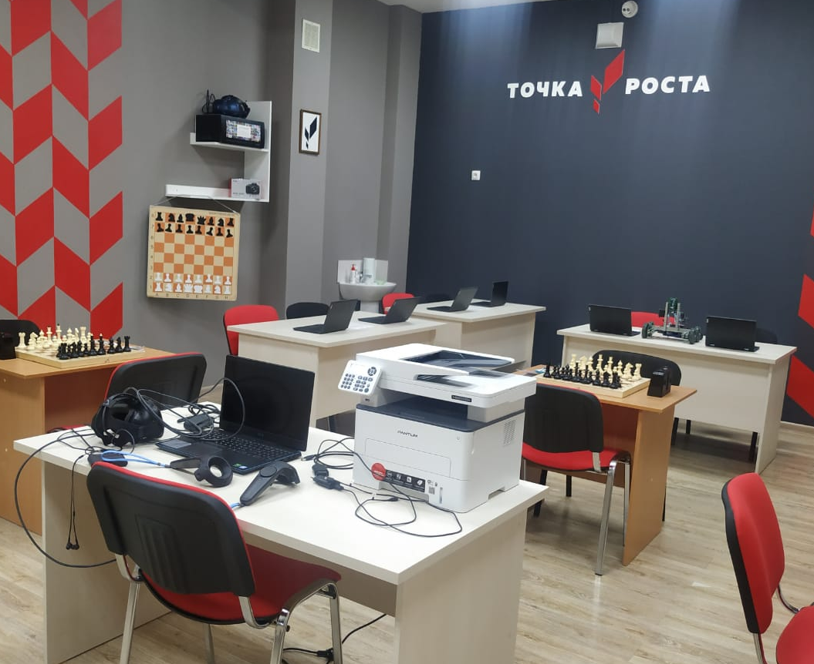
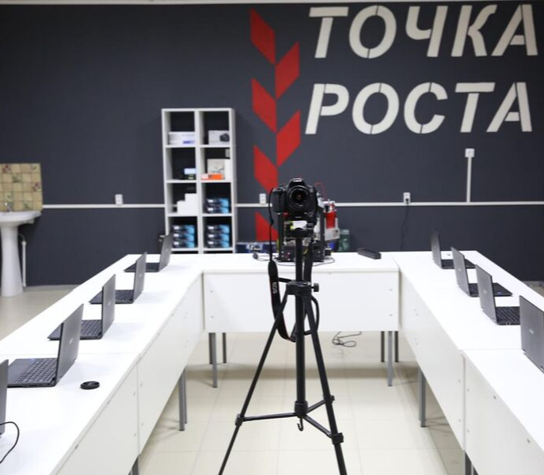
«СОВРЕМЕННАЯ ШКОЛА»
РЕГИОНАЛЬНЫЙ ПРОЕКТ
«СОВРЕМЕННАЯ ШКОЛА»
СОЗДАНИЕ
ЦЕНТРОВ ОБРАЗОВАНИЯ ЕСТЕСТВЕННО- НАУЧНОЙ НАПРАВЛЕННОСТИ
2022 ГОД ОБРАЗОВАНИЯ В РЕСПУБЛИКЕ ДАГЕСТАН
МБОУ «КАРЛАНЮРТОВСКАЯ СОШ им. А.Д. ШИХАЛИЕВА»

Slide 18
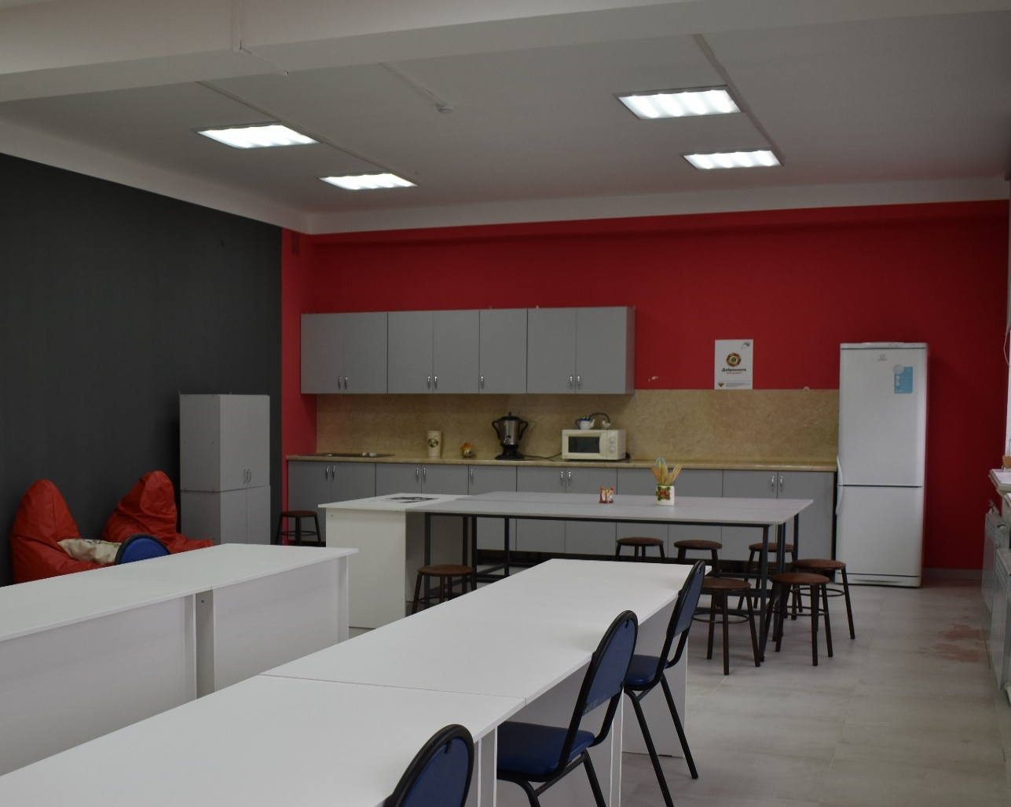
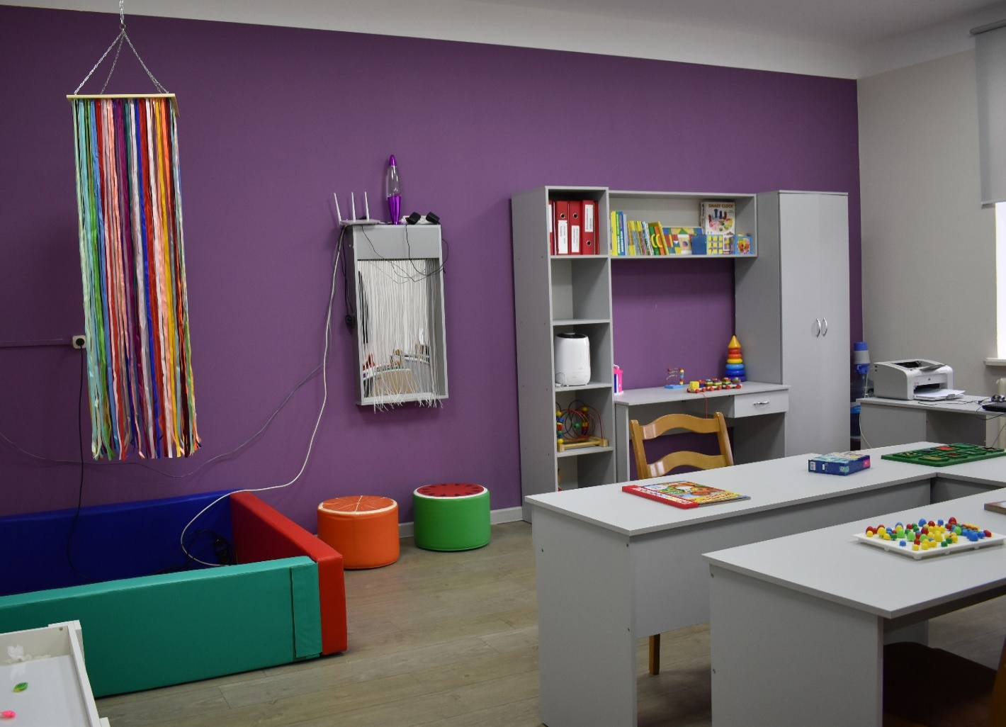
«СОВРЕМЕННАЯ ШКОЛА»
РЕГИОНАЛЬНЫЙ ПРОЕКТ «СОВРЕМЕННАЯ ШКОЛА»
ОБНОВЛЕНИЕ
МАТЕРИАЛЬНО-ТЕХНИЧЕСКОЙ БАЗЫ КОРРЕКЦИОННЫХ ШКОЛ
2022 ГОД ОБРАЗОВАНИЯ В РЕСПУБЛИКЕ ДАГЕСТАН
МБОУ «СПЕЦИАЛЬНАЯ (КОРРЕКЦИОННАЯ) ОБЩЕОБРАЗОВАТЕЛЬНАЯ ШКОЛА-ИНТЕРНАТ I ВИДА», Г. МАХАЧКАЛА
МБОУ «СПЕЦИАЛЬНАЯ (КОРРЕКЦИОННАЯ) ОБЩЕОБРАЗОВАТЕЛЬНАЯ ШКОЛА-ИНТЕРНАТ IV ВИДА», Г. МАХАЧКАЛА

Slide 19
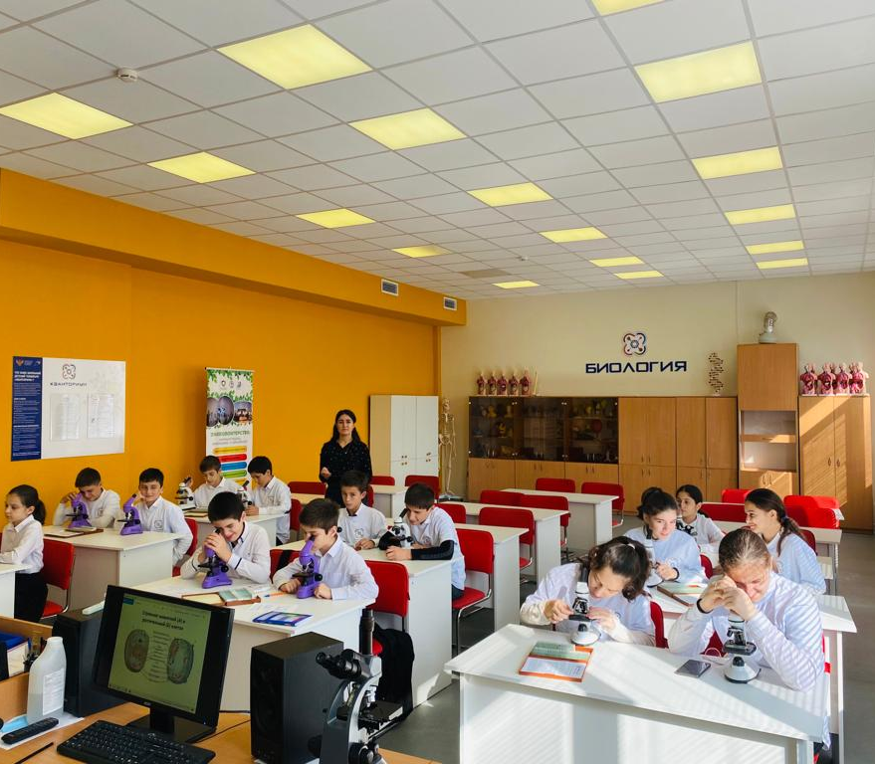
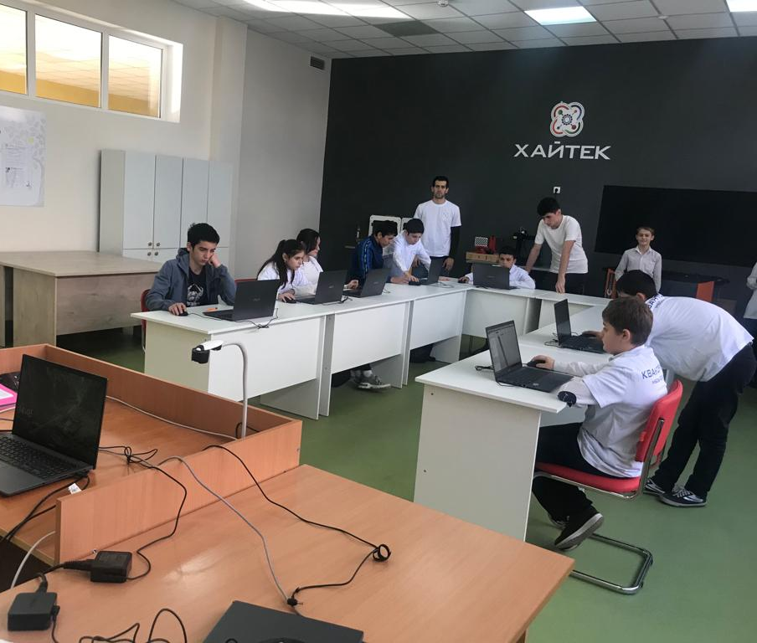
РЕГИОНАЛЬНЫЙ ПРОЕКТ «СОВРЕМЕННАЯ ШКОЛА»
СОЗДАНИЕ
ШКОЛЬНОГО ТЕХНОПАРКА «КВАНТОРИУМ»
2022 ГОД ОБРАЗОВАНИЯ В РЕСПУБЛИКЕ ДАГЕСТАН
МБОУ «СОШ 61», г. МАХАЧКАЛА

Slide 20
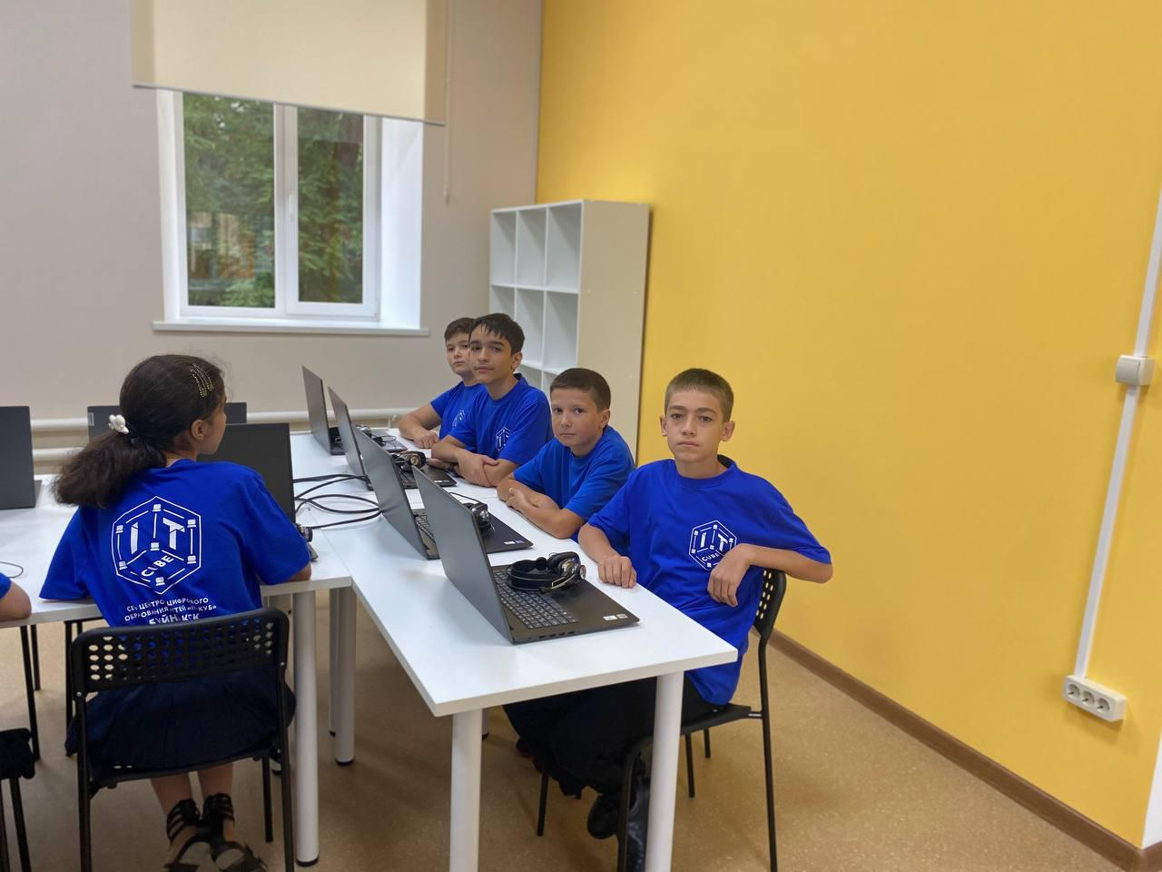
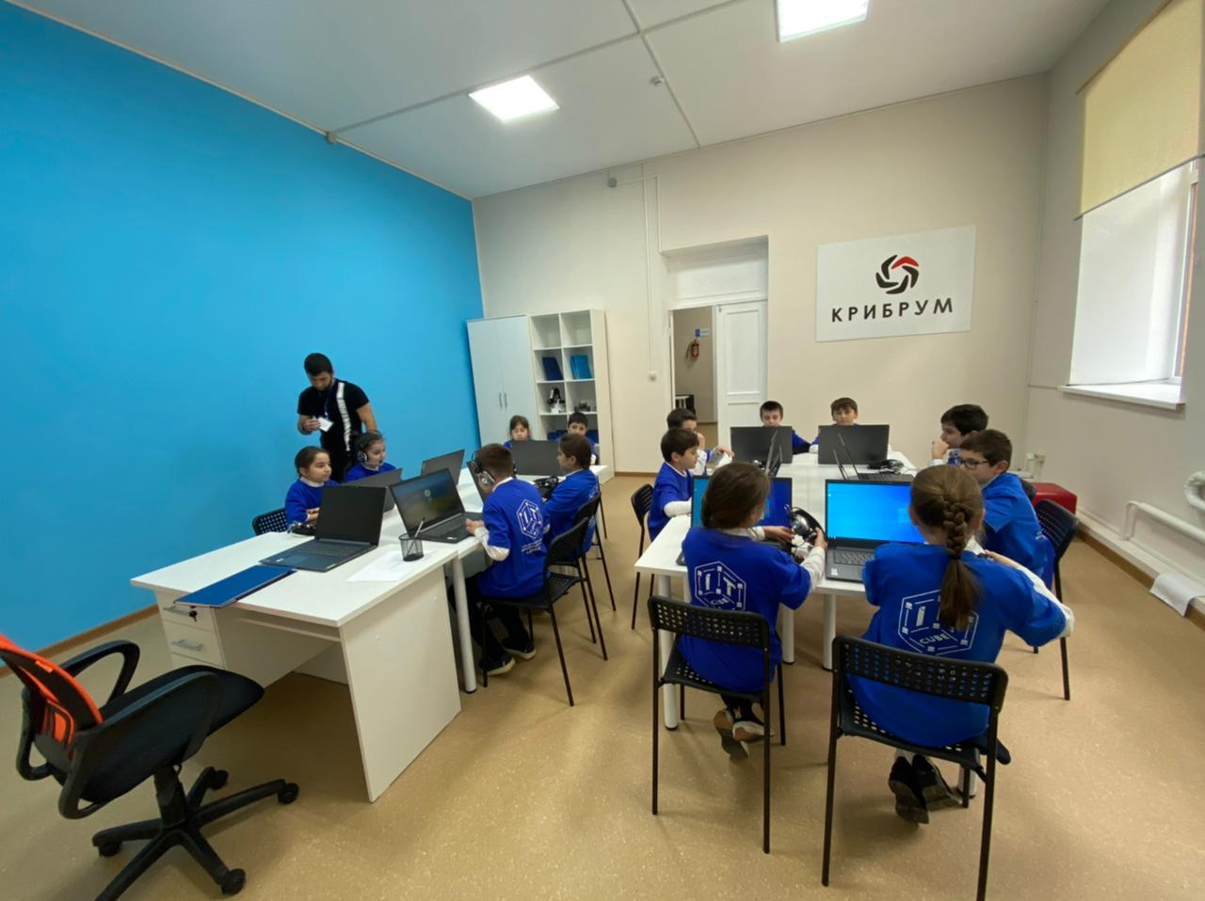
РЕГИОНАЛЬНЫЙ ПРОЕКТ
«ЦИФРОВАЯ ОБРАЗОВАТЕЛЬНАЯ СРЕДА»
СОЗДАНИЕ
ЦЕНТРА ЦИФРОВОГО ОБРАЗОВАНИЯ
2022 ГОД ОБРАЗОВАНИЯ В РЕСПУБЛИКЕ ДАГЕСТАН
ЦЦОД «IT-КУБ» НА БАЗЕ МБОУ «ГИМНАЗИЯ», г. БУЙНАКСК, ул. ЛЕНИНА, 42

Slide 21
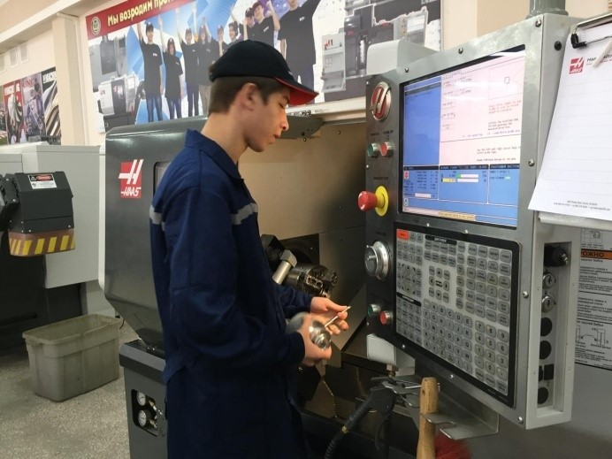
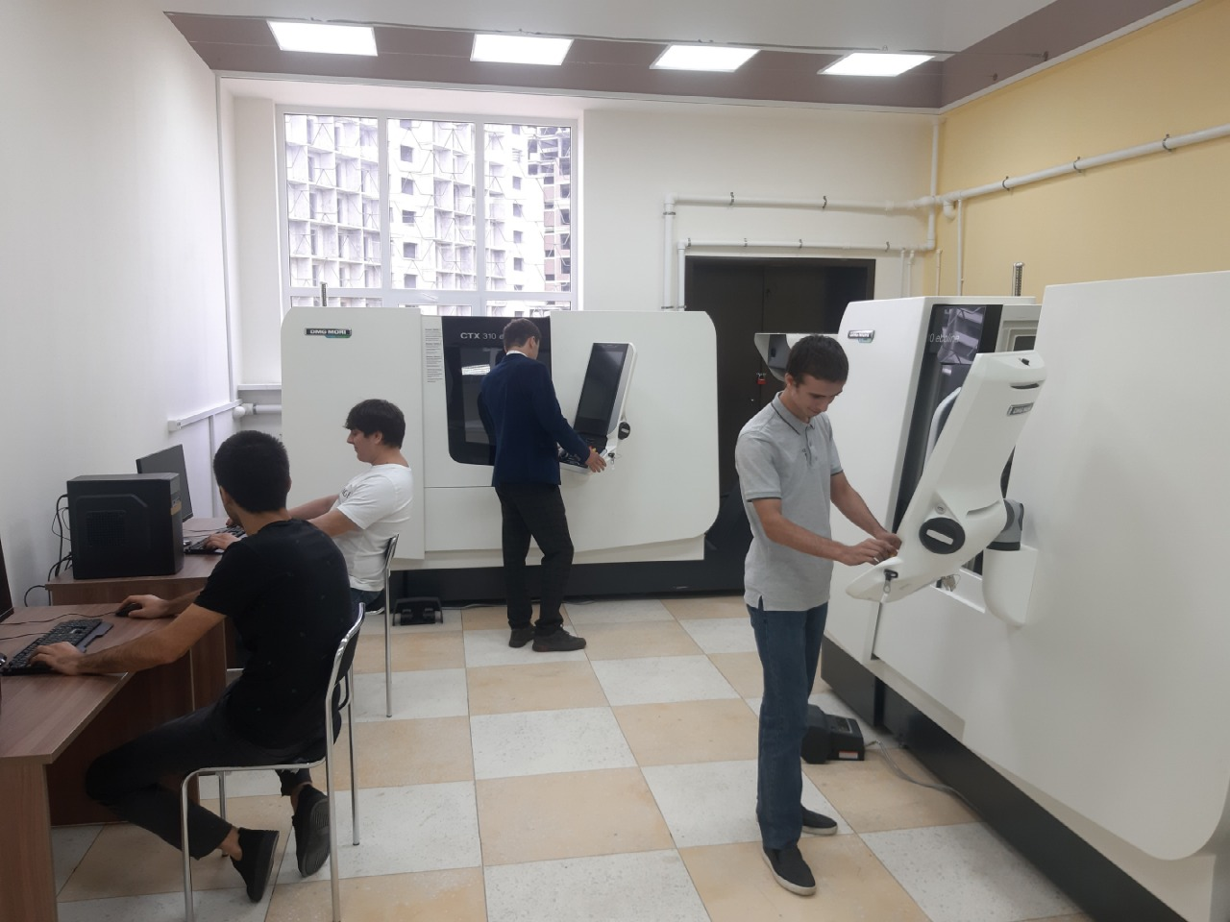
РЕГИОНАЛЬНЫЙ ПРОЕКТ
«МОЛОДЫЕ ПРОФЕССИОНАЛЫ»
ОБНОВЛЕНИЕ
МАТЕРИАЛЬНО-ТЕХНИЧЕСКОЙ БАЗЫ СРЕДНИХ ПРОФЕССИОНАЛЬНЫХ ОБРАЗОВАТЕЛЬНЫХ ОРГАНИЗАЦИЙ
2022 ГОД ОБРАЗОВАНИЯ В РЕСПУБЛИКЕ ДАГЕСТАН
ГБПОУ РД «КОЛЛЕДЖ МАШИНОСТРОЕНИЯ И СЕРВИСА ИМ. О. ОРДЖОНИКИДЗЕ», Г. КАСПИЙСК
ГБПОУ РД «АВТОМОБИЛЬНО-ДОРОЖНЫЙ КОЛЛЕДЖ», Г. МАХАЧКАЛА

Slide 22
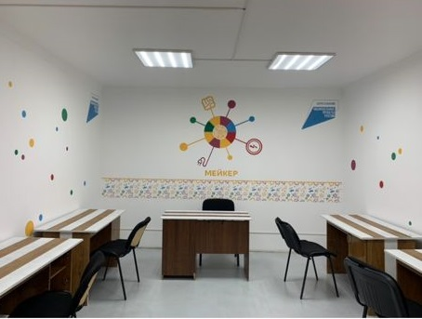
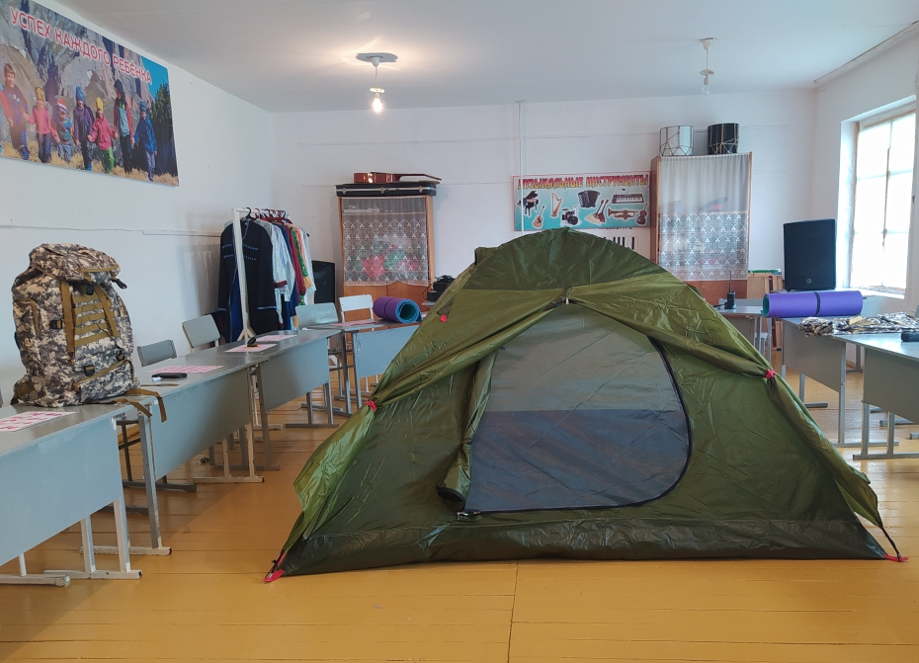
РЕГИОНАЛЬНЫЙ ПРОЕКТ
«УСПЕХ КАЖДОГО РЕБЕНКА»
СОЗДАНИЕ
81173 НОВЫХ МЕСТ ДОПОЛНИТЕЛЬНОГО ОБРАЗОВАНИЯ В 592 ОРГАНИЗАЦИЯХ
2022 ГОД ОБРАЗОВАНИЯ В РЕСПУБЛИКЕ ДАГЕСТАН
АКУШИНСКИЙ РАЙОН, с. АКУША МБУ ДО «ДОМ ДЕТСКОГО ТВОРЧЕСТВА»
КАЗБЕКОВСКИЙ РАЙОН, с. БУРТУНАЙ МКОУ «БУРТУНАЙСКАЯ СРЕДНЯЯ ОБЩЕОБРАЗОВАТЕЛЬНАЯ ШКОЛА»

Slide 23
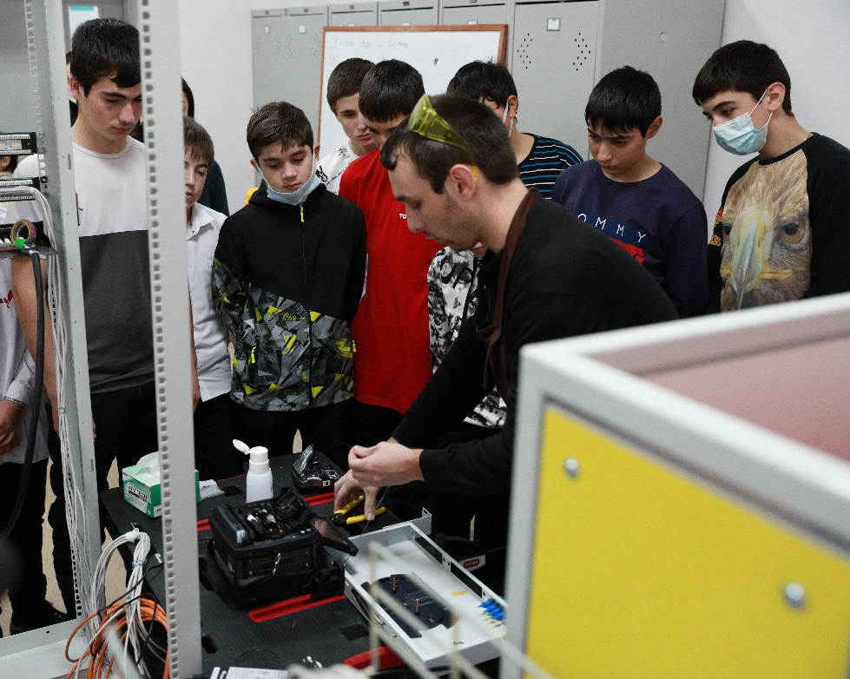
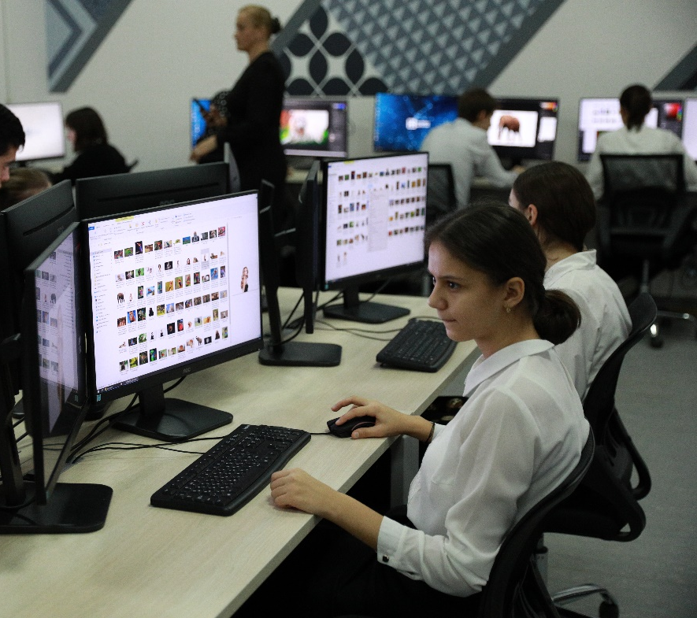
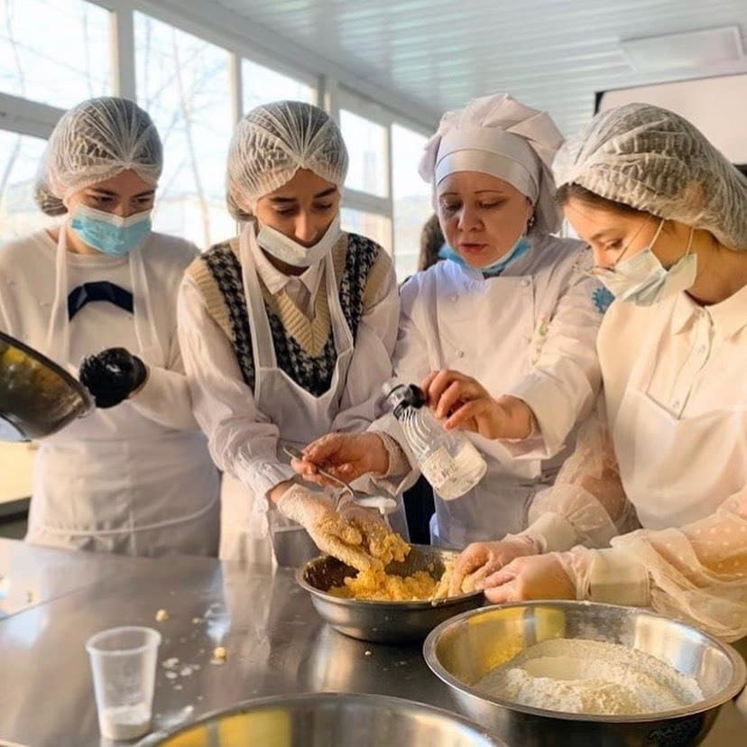
РЕГИОНАЛЬНЫЙ ПРОЕКТ
«УСПЕХ КАЖДОГО РЕБЕНКА»
419 421 ОБУЧАЮЩИХСЯ
6–11 КЛАССОВ ОХВАЧЕНО МЕРОПРИЯТИЯМИ ПО РАННЕЙ ПРОФЕССИОНАЛЬНОЙ ОРИЕНТАЦИИ В РАМКАХ ПРОЕКТА «БИЛЕТ В БУДУЩЕЕ» И ОТКРЫТЫХ ОНЛАЙН-УРОКОВ «ПРОЕКТОРИЯ»
2022 ГОД ОБРАЗОВАНИЯ В РЕСПУБЛИКЕ ДАГЕСТАН

Slide 24
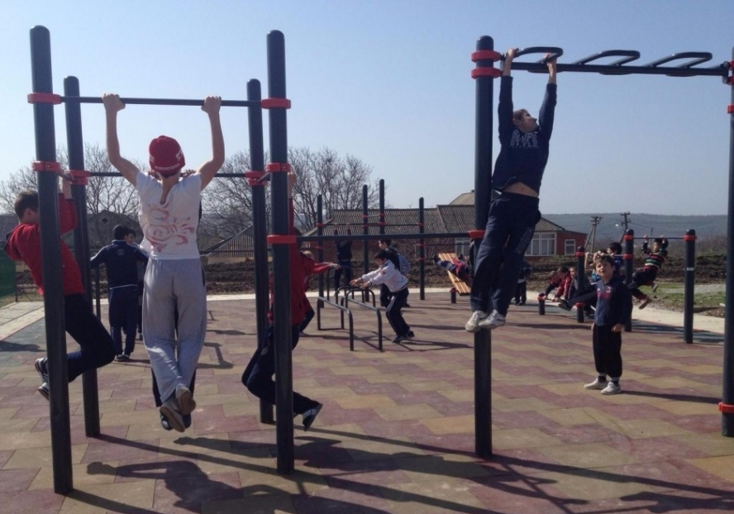
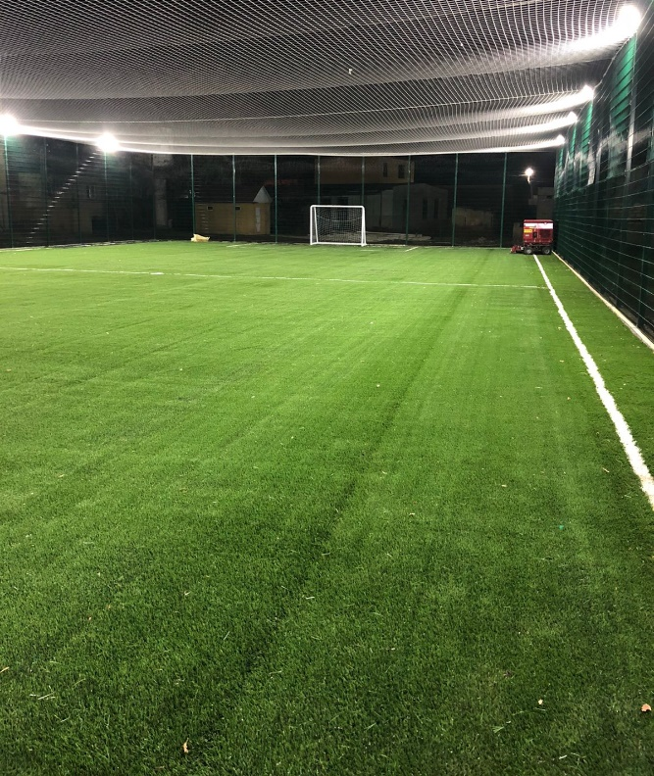
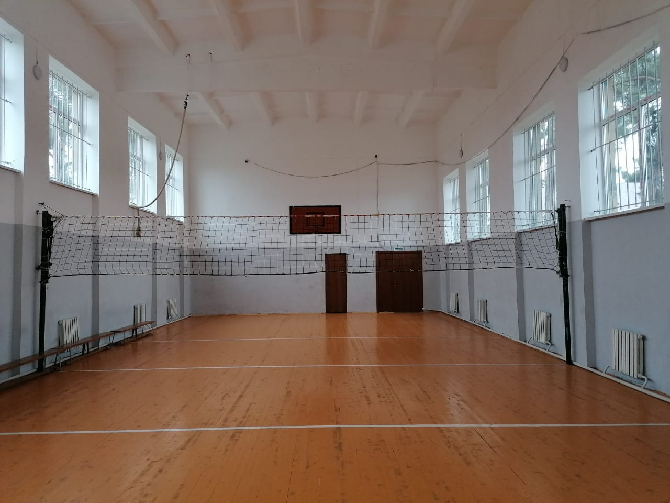
РЕГИОНАЛЬНЫЙ ПРОЕКТ
«УСПЕХ КАЖДОГО РЕБЕНКА»
СОЗДАНИЕ
УСЛОВИЙ ДЛЯ ЗАНЯТИЙ ФИЗКУЛЬТУРОЙ И СПОРТОМ В 80 ОБРАЗОВАТЕЛЬНЫХ ОРГАНИЗАЦИЯХ
установка 65 плоскостных спортивных сооружений
капитальный ремонт 15 школьных спортзалов
2022 ГОД ОБРАЗОВАНИЯ В РЕСПУБЛИКЕ ДАГЕСТАН

Slide 25

ПОДДЕРЖКА ТАЛАНТЛИВЫХ ДЕТЕЙ
100 000 руб
РЕАЛИЗАЦИЯ РЕГИОНАЛЬНОГО ПРОЕКТА
«УСПЕХ КАЖДОГО РЕБЕНКА»
ПРИВЛЕЧЕНИЕ К ПОДГОТОВКЕ РЕБЯТ ЛУЧШИХ ПЕДАГОГОВ РЕСПУБЛИКИ
ОРГАНИЗАЦИЯ ПРОФИЛЬНЫХ СМЕН РЕБЯТ
ПРЕМИИ ПОБЕДИТЕЛЯМ И ПРИЗЕРАМ ВСЕРОССИЙСКОЙ ОЛИМПИАДЫ ШКОЛЬНИКОВ, ПОДГОТОВИВШИМ ИХ ПЕДАГОГИЧЕСКИ РАБОТНИКАМ (ТРЕНЕРАМ), ПОБЕДИТЕЛЯМ ОЛИМПИАД ШКОЛЬНИКОВ I УРОВНЯ, ОБУЧАЮЩИМСЯ 11 КЛАССА, ПОЛУЧИВШИМ ПО ИТОГАМ ГОСУДАРСТВЕННОЙ ИТОГОВОЙ АТТЕСТАЦИИ 100 БАЛЛОВ
2022 ГОД ОБРАЗОВАНИЯ В РЕСПУБЛИКЕ ДАГЕСТАН
ОСУЩЕСТВЛЕНИЕ
ИХ ПОДГОТОВКА
К УЧАСТИЮ
В РАЗЛИЧНЫХ ИНТЕЛЛЕКТУАЛЬНЫХ СОСТЯЗАНИЯХ
ОБЕСПЕЧЕНИЕ ИХ НАПРАВЛЕНИЯ НА ЗАКЛЮЧИТЕЛЬНЫЙ ЭТАП ВСЕРОССИЙСКОЙ ОЛИМПИАДЫ ШКОЛЬНИКОВ

Slide 26
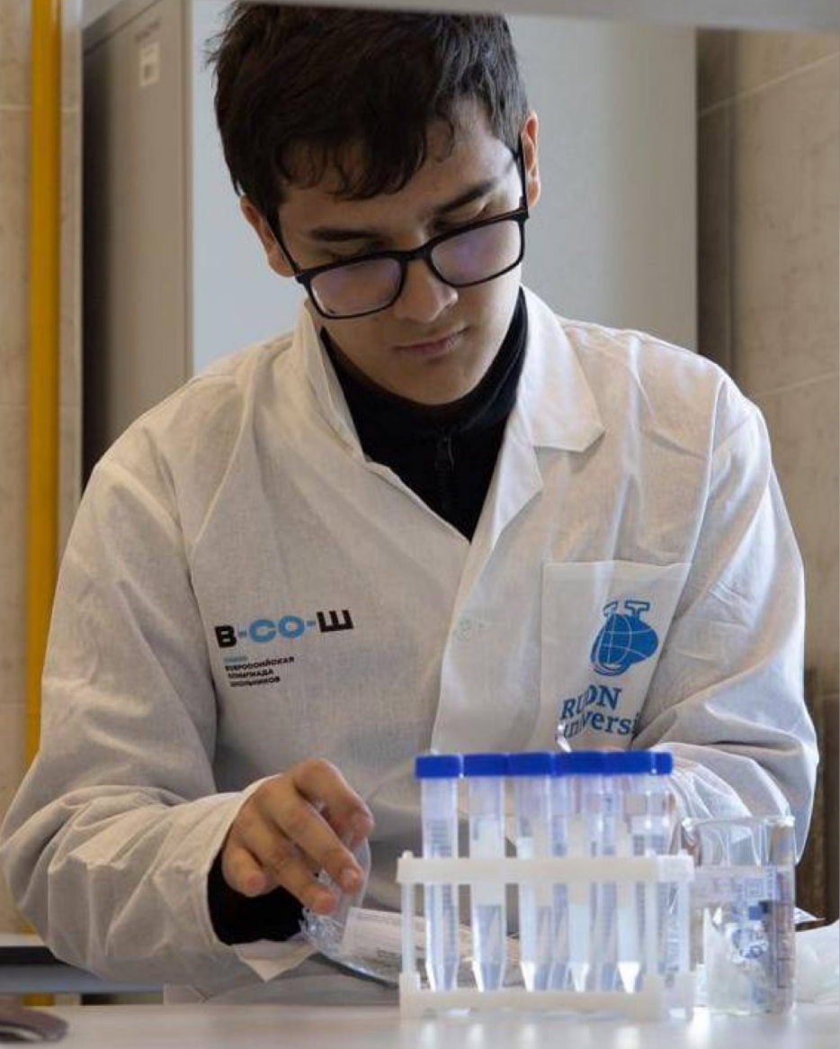
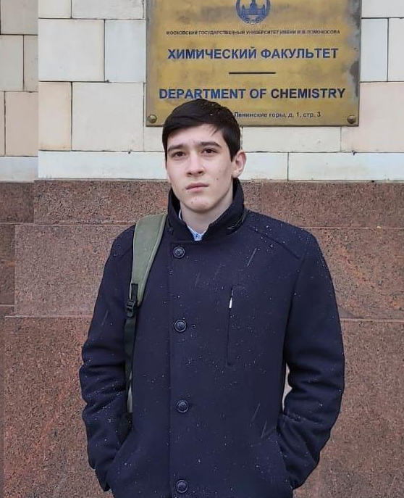
ДОСТИЖЕНИЯ
2022 ГОД ОБРАЗОВАНИЯ В РЕСПУБЛИКЕ ДАГЕСТАН
РАСУЛ ЭФЕНДИЕВ
призер ВСОШ по химии
АХМЕД ГИМБАТОВ
призёр ВСОШ МГУ им.Ломоносова по химии

Slide 27
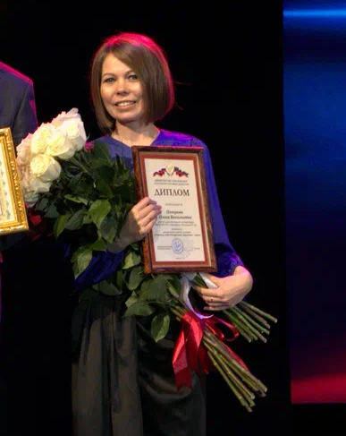
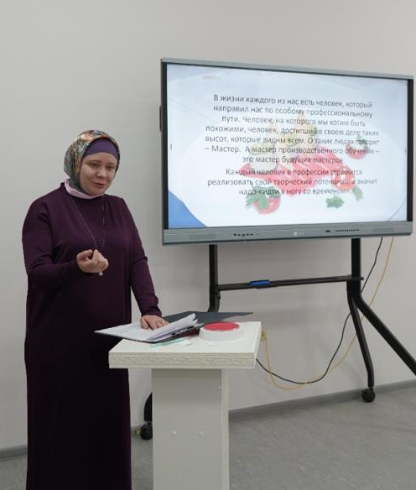
ДОСТИЖЕНИЯ
2022 ГОД ОБРАЗОВАНИЯ В РЕСПУБЛИКЕ ДАГЕСТАН
ПЕТРОВА ОЛЕСЯ ВАСИЛЬЕВНА
победитель регионального этапа «Учитель года»
РАМАЗАНОВА ЕВГЕНИЯ ЕВГЕНЬЕВНА
победить конкурса «Мастер года»

Slide 28

НОВЫЙ ПРОЕКТ «ШКОЛА МИНИСТЕРСТВА ПРОСВЕЩЕНИЯ РОССИИ»
Единое образовательное пространство (обучение и воспитание): критерии образа будущего
ШКОЛА МИНИСТЕРСТВА ПРОСВЕЩЕНИЯ РОССИИ
Работа программ воспитания
Календарный план воспитания
Советник по воспитанию
Единые подходы к работе с родительским сообществом
Комнаты детских инициатив –ученического самоуправления
Государственная символика (флаг, герб, гимн)
Ученическое самоуправление
Детские и молодежные общественные объединения (РДШ, Юнармия, Большая перемена)
Программы краеведения и школьного туризма
Повышение квалификации педагогических работников в сфере воспитания подходы к оценке качества ВР
Трансформируемое пространство, архитектурная доступность
ЦОС (поддержка всех активностей)
Кванториум/Точка роста
Сцена (театр, конференция, фестиваль)
Школьное кафе
Школьный сад (огород)
Зона отдыха (школа полного дня)
«Белый интернет», ограничение использования мобильных телефонов
Государственно-общественное управление
Комплексная безопасность
Единые подходы к штатному расписанию (количество административного персонала на контингент, узкие специалисты)
Система профпроб в разных профессиях
Тематические экскурсии и события с участием профессиональных сообществ, бизнеса
Современный модульный курс «Технологии» – платформа технологического образования, кластер формирования метапредметных результатов образования
Программа «Билет в будущее»
ВОСПИТАНИЕ
ПРОФОРИЕНТАЦИЯ
ИНФРАСТРУКТУРА, СОЗДАНИЕ УСЛОВИЙ
2022 ГОД ОБРАЗОВАНИЯ В РЕСПУБЛИКЕ ДАГЕСТАН
ЗНАНИЕ:
Качество и объективность
ЗДОРОВЬЕ
ТВОРЧЕСТВО
Единые рекомендации по здоровьесбережению в школе, в том числе при занятиях на ПК
Среда без ПАВ (наркотики, алкоголь, табак)
ГТО
Летний оздоровительный лагерь (в том числе тематические смены)
Психолого-педагогическая служба (психолог, логопед, дефектолог)
Доступность спортивной инфраструктуры для семей с детьми (во внеклассное время)
Горячее питание (единое меню, родительский контроль)
Школьные спортивные команды
Школа полного дня: внеурочная деятельность и дополнительное образование система конкурсов, фестивалей, олимпиад, конференций
«Большая перемена»
Школьный хор
Школьный театр
Школьный музыкальный коллектив-школьный пресс-центр (телевидение, газета, журнал)
Школьный музей и музейная педагогика
Единые примерные рабочие программы, единое календарно-тематическое планирование
Единые подходы к составлению расписания уроков
Объективная внутришкольная система оценивания (в том числе ВПР)
Единые рекомендации по контрольным работам и домашним заданиям
Единая линейка учебников
Примерные углубленные программы (с 7 класса)
Внеурочная деятельность (10 часов рекомендованных курсов)
Проектная исследовательская деятельность
Сетевая форма обучения
Наставничество (поддержка молодых учителей)
Специалисты (психолог, мед. сестра и др.)
Методическая служба
Библиотека/Медцентр
БАЗОВЫЙ УРОВЕНЬ
СРЕДНИЙ УРОВЕНЬ
ПОЛНЫЙ УРОВЕНЬ

Slide 29

ЦИФРОВАЯ ОБРАЗОВАТЕЛЬНАЯ СРЕДА
КОМПОНЕНТЫ
«ЦИФРОВОЙ ОБРАЗОВАТЕЛЬНОЙ СРЕДЫ»
НОРМАТИВНО-ПРАВОВАЯ БАЗА
Федеральный закон от 30 декабря 2021 г. №427-ФЗ
«О внесении изменений в Федеральный закон «об образовании в Российской Федерации»
ЭЛЕКТРОННЫЕ ИНФОРМАЦИОННЫЕ И ОБРАЗОВАТЕЛЬНЫЕ РЕСУРСЫ И СЕРВИСЫ
ВЕРИФИКАЦИОННЫЙ ЦИФРОВОЙ ОБРАЗОВАТЕЛЬНЫЙ КОНТЕНТ
2022 ГОД ОБРАЗОВАНИЯ В РЕСПУБЛИКЕ ДАГЕСТАН
Приказ Министерство России от 2 декабря 2019 № 646 « Об утверждении Целевой модели цифровой образовательной среды»
ИНФОРМАЦИОННЫЕ И ТЕЛЕКОММУНИКАЦИОННЫЕ ТЕХНОЛОГИИ
ИНФРАСТРУКТУРА (ОСНАЩЕНИЕ, ОБОРУДОВАНИЕ)

Slide 30
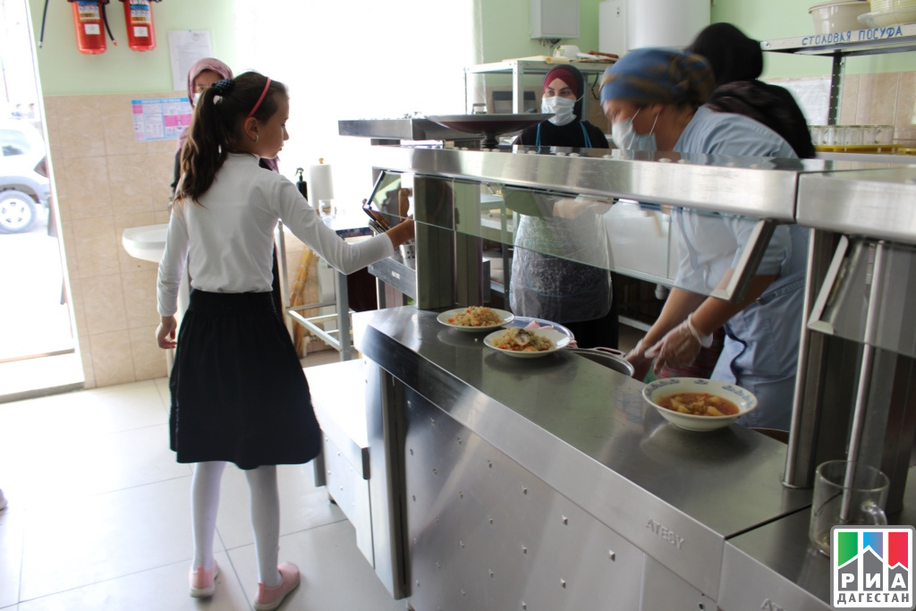
ОРГАНИЗАЦИЯ ГОРЯЧЕГО ПИТАНИЯ ДЕТЕЙ
БОЛЕЕ 208 ТЫС. ДЕТЕЙ
2021-2022 гг.
ОБЕСПЕЧЕНИЕ БЕСПЛАТНЫМ ГОРЯЧИМ ПИТАНИЕМ УЧАЩИХСЯ 1-4 КЛАССОВ ГОСУДАРСТВЕННЫХ И МУНИЦИПАЛЬНЫХ ШКОЛ
1181 РЕБЕНОК
НУЖДАЮТСЯ В ОСОБОМ ПОДХОДЕ К ОРГАНИЗАЦИИ ПИТАНИЯ В СВЯЗИ С НАЛИЧИЕМ ЗАБОЛЕВАНИЙ И ИМЕЮЩИЕ ПРОТИВОПОКАЗАНИЯ ПО ПИТАНИЮ, СОЗДАЮТСЯ СПЕЦИАЛЬНЫЕ УСЛОВИЯ
2022 ГОД ОБРАЗОВАНИЯ В РЕСПУБЛИКЕ ДАГЕСТАН
ПРЕДОСТАВЛЯЕТСЯ КОМПЕНСАЦИЯ СТОИМОСТИ ГОРЯЧЕГО ПИТАНИЯ ЗА СЧЕТ СРЕДСТВ БЮДЖЕТА РЕСПУБЛИКИ

Slide 31


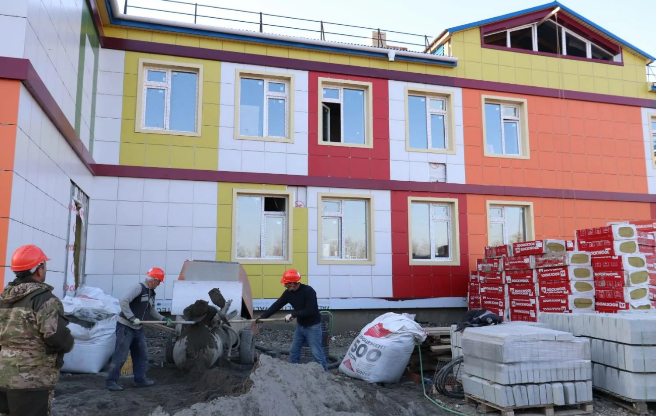

ДОШКОЛЬНОЕ ОБРАЗОВАНИЕ
ФУНКЦИОНИРУЮТ
26%
81%
1127 ДОО
ОХВАТ ДЕТЕЙ ДОШКОЛЬНЫМ ОБРАЗОВАНИЕМ
ДОСТУПНОСТЬ ДОШКОЛЬНЫМ ОБРАЗОВАНИЕМ
ПОСЕЩАЮТ
108 011 ДЕТЕЙ
ДО КОНЦА ГОДА ПЛАНИРУЕТСЯ ВВОД:
2022 г.
6900
45
детских садов
мест
82 ДОО
2022 ГОД ОБРАЗОВАНИЯ В РЕСПУБЛИКЕ ДАГЕСТАН
В НИХ СОЗДАНЫ ГРУППЫ КРАТКОВРЕМЕННОГО И ПОЛНОГО ДНЯ ДЛЯ ДЕТЕЙ ДОШКОЛЬНОГО ВОЗРАСТА
НАСЧИТЫВАЕТСЯ
24 790 ДЕТЕЙ
В ОЧЕРЕДИ НА ЗАЧИСЛЕНИЕ В ДЕТСКИЙ САД

Slide 32

ВНЕДРЕНИЕ ОБНОВЛЕННЫХ ФГОС
Указ Президента Российской Федерации Путина В.В. от 21.07.2020 № 474 «О национальных целях и стратегических задачах развития Российской Федерации на период до 2030 года»
ЦЕЛЬ:
ЗАДАЧА:
ВХОЖДЕНИЕ РОССИЙСКОЙ ФЕДЕРАЦИИ В ЧИСЛО ДЕСЯТИ ВЕДУЩИХ СТРАН МИРА ПО КАЧЕСТВУ ОБЩЕГО ОБРАЗОВАНИЯ
СОВРЕМЕННОЕ ОБРАЗОВАНИЕ - ФОРМИРОВАНИЕ ФУНКЦИОНАЛЬНОЙ ГРАМОТНОСТИ УЧАЩИХСЯ
!
2022 ГОД ОБРАЗОВАНИЯ В РЕСПУБЛИКЕ ДАГЕСТАН
ИСПОЛЬЗОВАНИЕ ПЛАТФОРМЫ «РОССИЙСКАЯ ЭЛЕКТРОННАЯ ШКОЛА»
ОБНОВЛЁННАЯ РЕДАКЦИЯ ФГОС СОХРАНЯЕТ ПРИНЦИПЫ ВАРИАТИВНОСТИ В ФОРМИРОВАНИИ ШКОЛАМИ ОСНОВНЫХ ОБРАЗОВАТЕЛЬНЫХ ПРОГРАММ НАЧАЛЬНОГО ОБЩЕГО И ОСНОВНОГО ОБЩЕГО ОБРАЗОВАНИЯ, УЧЁТ ИНТЕРЕСОВ И ВОЗМОЖНОСТЕЙ ОБРАЗОВАТЕЛЬНЫХ ОРГАНИЗАЦИЙ И УЧЕНИКОВ.
С 1 СЕНТЯБРЯ 2022 г. НАЧНУТ ДЕЙСТВОВАТЬ ОБНОВЛЕННЫЕ ФГОС НАЧАЛЬНОГО ОБЩЕГО И ОСНОВНОГО ОБЩЕГО ОБРАЗОВАНИЯ В КАЖДОЙ ШКОЛЕ

Slide 33
РЕЗУЛЬТАТЫ ЕГЭ
РОСТ ЧИСЛА ВЫСОКОБАЛЬНЫХ РАБОТ
ПОНИЖЕНИЕ РЕЗУЛЬТАТОВ
СНИЖЕНИЕ ЧИСЛА ВЫПУСКНИКОВ, НЕ ПРЕОДОЛЕВШИХ МИНИМАЛЬНЫЙ ПОРОГ
РУССКИЙ ЯЗЫК
ИНФОРМАТИКА
ФИЗИКА
БИОЛОГИЯ
ОБЩЕСТВОЗНАНИЕ
АНГЛИЙСКИЙ ЯЗЫК
ПРОФИЛЬНАЯ МАТЕМАТИКА
ХИМИЯ
2019 – 2021 гг.
413
268
105
КОЛИЧЕСТВА УЧАСТНИКОВ, НАБРАВШИХ 80 И БОЛЕЕ БАЛЛОВ ПО ВСЕМ ПРЕДМЕТАМ:
2022 ГОД ОБРАЗОВАНИЯ В РЕСПУБЛИКЕ ДАГЕСТАН
ЧИСЛО СТОБАЛЛЬНИКОВ:
2019 г.
2020 г.
2021 г.
11%
9%
49
ПРОВЕСТИ для всех педагогов-предметников серию вебинаров и семинаров по устранению педагогических «дефицитов» в ходе ГИА-2021, чтобы исключить «педагогическую составляющую» неудач школьников
8,4%
24
42
2019 г.
2020 г.
2021 г.

Slide 34

ОБРАЗОВАНИЕ ДЕТЕЙ, НУЖДАЮЩИХСЯ В ОСОБЫХ УСЛОВИЯХ ОБУЧЕНИЯ
МОДЕРНИЗАЦИЯ ИНФРАСТРУКТУРЫ КОРРЕКЦИОННЫХ ШКОЛ, ПЕРЕЗАГРУЗКА ДЕЯТЕЛЬНОСТИ
НЕОБХОДИМО ОБЕСПЕЧИТЬ:
специальные требования по организации обучения обучающихся с ограниченными возможностями здоровья
пролонгацию сроков освоения образовательных программ, реализацию программы коррекционной работы, внесение изменений в учебные планы обучающихся с ОВЗ
обеспечение специальными учебниками, в том числе для слепых , обучающихся на шрифте Брайля
обновление материально-технической базы 6 специальных коррекционных образовательных учреждений на 46,0 млн руб. в 2020-2022 гг.
реализация проекта обеспечит эффективную профессиональную ориентацию и мотивацию детей с инвалидностью и ОВЗ к получению профессионального образования, содействие их трудоустройству и социокультурной инклюзии в общество
проведена модернизация и обновление материально-технической базы в 2021 г. в 4 организациях осуществляющих образовательную деятельность исключительно по адаптированным общеобразовательным программам
2022 ГОД ОБРАЗОВАНИЯ В РЕСПУБЛИКЕ ДАГЕСТАН

Slide 35
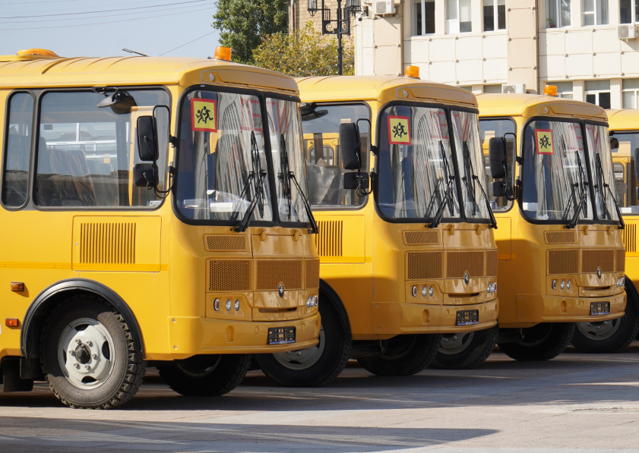

ШКОЛЬНЫЙ АВТОТРАНСПОРТ
583
ГОСУДАРСТВЕННЫЕ И МУНИЦИПАЛЬНЫЕ ОБЩЕОБРАЗОВАТЕЛЬНЫЕ ОРГАНИЗАЦИИ
ОБЕСПЕЧЕНЫ
652
ЕДИНИЦАМИ
ШКОЛЬНОГО ТРАНСПОРТА
В СЕЛЬСКОЙ МЕСТНОСТИ
563
ЕДИНИЦЫ
ШКОЛЬНОГО ТРАНСПОРТА
2022 ГОД ОБРАЗОВАНИЯ В РЕСПУБЛИКЕ ДАГЕСТАН
2021 г.
ОСУЩЕСТВЛЕНА ПОСТАВКА
116
ЕДИНИЦ
ШКОЛЬНОГО ТРАНСПОРТА
12.04.2022 г.
НЕ ВВЕДЕНЫ В ЭКСПЛУАТАЦИЮ ПО ПРИЧИНЕ ОТСУТСТВИЯ ЛИЦЕНЗИИ
В СЕЛЬСКОЙ МЕСТНОСТИ
95
ЕДИНИЦ
ШКОЛЬНОГО ТРАНСПОРТА
20
ЕДИНИЦ
ШКОЛЬНОГО ТРАНСПОРТА
ЗА СЧЕТ ФБ В РАМКАХ РАСПОРЯЖЕНИЯ ПРАВИТЕЛЬСТВА РОССИЙСКОЙ ФЕДЕРАЦИИ ОТ 31.08.2021 № 2403-р

Slide 36
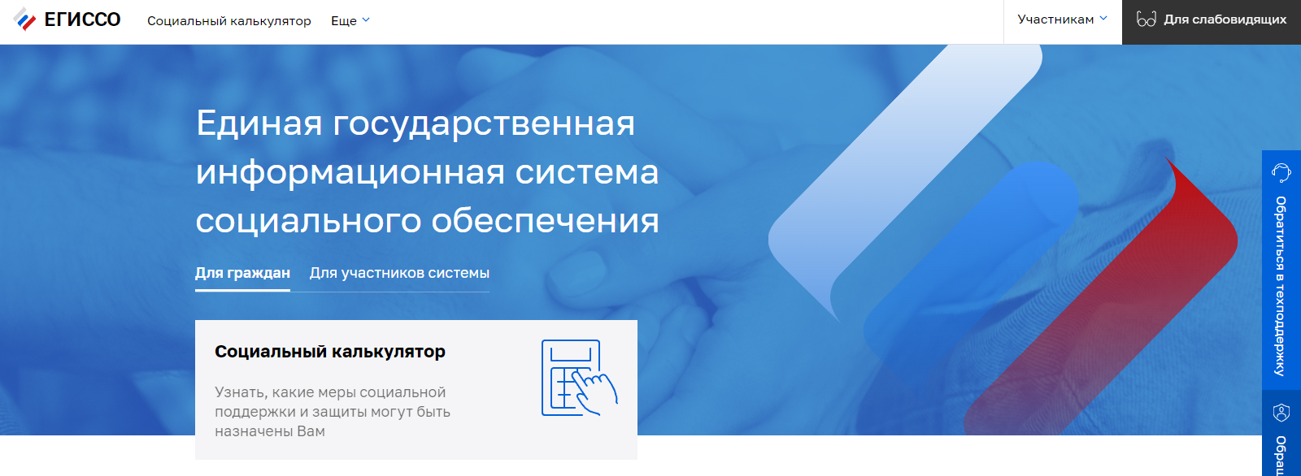

ПРОФИЛАКТИКА СОЦИАЛЬНОГО СИРОТСТВА И СЕМЕЙНОГО НЕБЛАГОПОЛУЧИЯ
8
ТЫС РУБ
СОКРАЩЕНИЕ КОЛИЧЕСТВО ДЕТЕЙ, ОСТАВШИХСЯ БЕЗ РОДИТЕЛЬСКОГО ПОПЕЧЕНИЯ
ПРОВЕДЕНА ИНДЕКСАЦИЯ ВСЕХ ВИДОВ СОЦИАЛЬНЫХ ПОСОБИЙ НА СОДЕРЖАНИЕ ДЕТЕЙ, ВОСПИТЫВАЮЩИХСЯ В ЗАМЕЩАЮЩИХ СЕМЬЯХ
2022 г.
5,2
ТЫС РУБ
381
человек
сегодня их число составляет
3680 детей
2022 ГОД ОБРАЗОВАНИЯ В РЕСПУБЛИКЕ ДАГЕСТАН
ОБЕСПЕЧЕНИЕ ЖИЛЬЕМ
2021 г.
350
человек
актуальная информация о социальной поддержке детей-сирот и систематизации порядка формирования списков сведения о детях-сиротах, нуждающихся в жилых помещениях

Slide 37






ВОСПИТАТЕЛЬНАЯ ДЕЯТЕЛЬНОСТЬ
РАЗРАБОТАНЫ
Программа развития воспитания в РД на 2022 – 2025 гг.
План мероприятий по реализации в РД в 2022 - 2025 гг. Стратегии развития воспитания в РФ на период до 2025 г., утвержденной распоряжением Правительства Российской Федерации от 29 мая 2015 г. № 996-р
РОССИЙСКОЕ ДВИЖЕНИЕ ШКОЛЬНИКОВ
155 425 УЧАСТНИКОВ
ВСЕРОССИЙСКОЕ ВОЕННО-ПАТРИОТИЧЕСКОЕ ОБЩЕСТВЕННОЕ ДВИЖЕНИЕ «ЮНАРМИЯ»
ОСНОВНЫЕ НАПРАВЛЕНИЯ:
20 057 УЧАСТНИКОВ
ОЗНАКОМЛЕНИЕ ДЕТЕЙ С КУЛЬТУРНЫМ НАСЛЕДИЕМ
ОЗНАКОМЛЕНИЕ ТРАДИЦИЯМИ МНОГОНАЦИОНАЛЬНОГО НАРОДА РФ
ФОРМИРОВАНИЕ ПАТРИОТИЗМА
ФОРМИРОВАНИЕ ГРАЖДАНСТВЕННОСТИ
УВАЖЕНИЕ К ПАМЯТИ ЗАЩИТНИКОВ ОТЕЧЕСТВА УВАЖЕНИЕ ПОДВИГА ГЕРОЕВ ОТЕЧЕСТВА
ЮНЫЕ ИНСПЕКТОРА ДВИЖЕНИЯ
37 041 УЧАСТНИК
2022 ГОД ОБРАЗОВАНИЯ В РЕСПУБЛИКЕ ДАГЕСТАН
ВСЕРОССИЙСКОЕ ОБЩЕСТВЕННОЕ ДВИЖЕНИЕ «ВОЛОНТЕРЫ ПОБЕДЫ»
ФУНКЦИОНИРУЮТ 4 ЦЕНТРА «АВАНГАРД» УЧЕБНО-МЕТОДИЧЕСКИЕ ЦЕНТРЫ ВОЕННО-ПАТРИОТИЧЕСКОГО ВОСПИТАНИЯ В ГОРОДАХ:
КАСПИЙСК
ХАСАВЮРТ
ДЕРБЕНТ
БУЙНАКСК
5 000 УЧАСТНИКОВ
ТЕЛЕВИЗИОННЫЕ ОТРЯДЫ КРАЕВЕДОВ-СЛЕДОПЫТОВ
2 500 УЧАСТНИКОВ

Slide 38
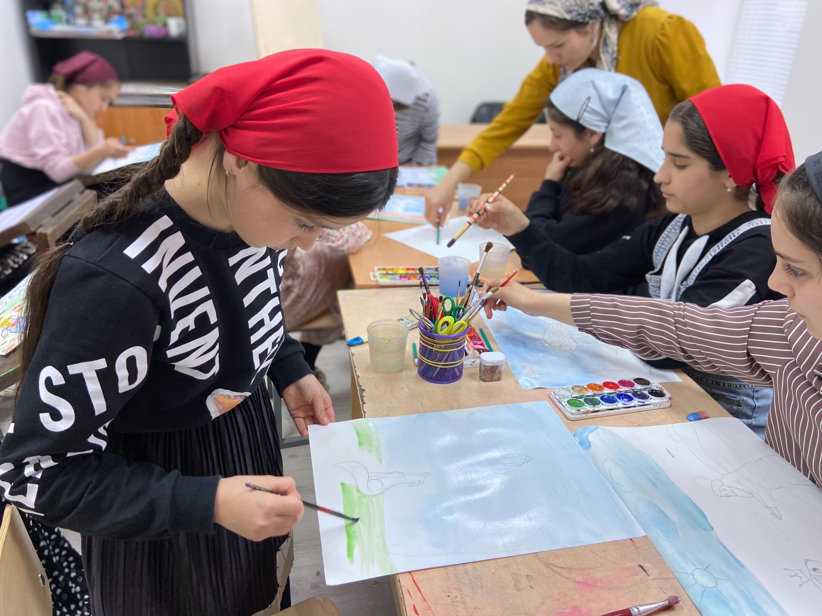
ДОПОЛНИТЕЛЬНОЕ ОБРАЗОВАНИЕ
75%
2021 г.
СПОРТИВНОЕ
НАУЧНО-ТЕХНИЧЕСКОЕ
ХУДОЖЕСТВЕННОЕ
ЭКОЛОГО-БИОЛОГИЧЕСКОЕ
ТУРИСТСКО-КРАЕВЕДЧЕСКОЕ
СОЦИАЛЬНО-ПЕДАГОГИЧЕСКОЕ
ОХВАТ ДЕТЕЙ ПРОГРАММАМИ ДОПОЛНИТЕЛЬНОГО ОБРАЗОВАНИЯ
6%
40%
8%
2022 ГОД ОБРАЗОВАНИЯ В РЕСПУБЛИКЕ ДАГЕСТАН
В РЕСПУБЛИКЕ РЕАЛИЗУЮТСЯ 1428 ПРОГРАММ
13%
15%
18%

Slide 39
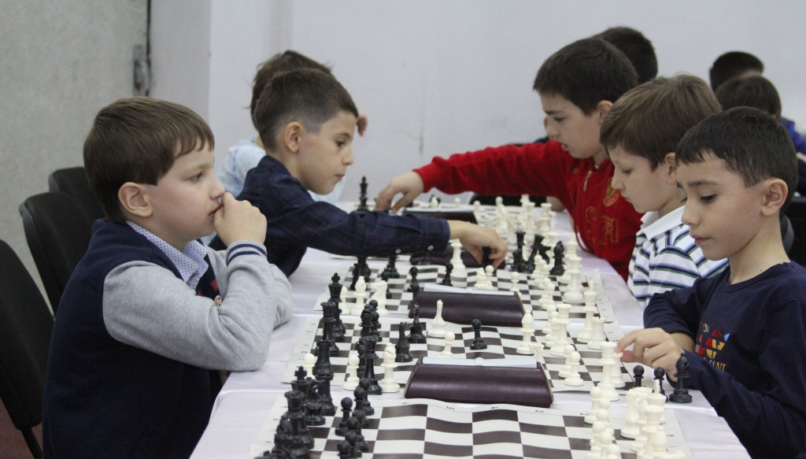
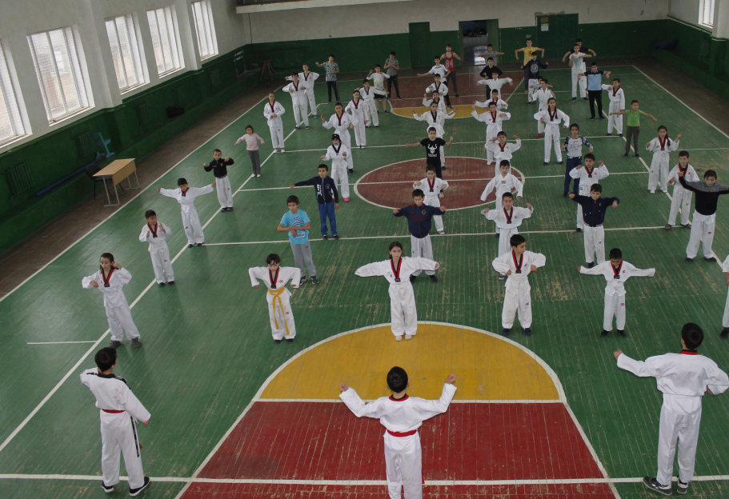
ОСНОВНЫЕ ЗАДАЧИ ДОПОЛНИТЕЛЬНОГО ОБРАЗОВАНИЯ
УВЕЛИЧЕНИЕ ОХВАТА ДЕТЕЙ ОТ 5 ДО 18 ЛЕТ ПРОГРАММАМИ ДОПОЛНИТЕЛЬНОГО ОБРАЗОВАНИЯ – 78%
РАЗВИТИЕ ИНФРАСТРУКТУРЫ РЕГИОНАЛЬНОГО И МУНИЦИПАЛЬНЫХ ЦЕНТРОВ ДЕТСКО-ЮНОШЕСКОГО ТУРИЗМА. СОЗДАНИЕ 52 МУНИЦИПАЛЬНЫХ ЦЕНТРОВ
2022 г.
СОЗДАНИЕ ТЕАТРАЛЬНЫХ И СПОРТИВНЫХ КРУЖКОВ, ШКОЛЬНЫХ СПОРТИВНЫХ КЛУБОВ В КАЖДОМ ОБЩЕОБРАЗОВАТЕЛЬНОМ УЧРЕЖДЕНИИ
ВНЕДРЕНИЕ ПРОЕКТА «ФУТБОЛ В ШКОЛЕ» В ОБЩЕОБРАЗОВАТЕЛЬНЫЕ УЧРЕЖДЕНИЯ, СОЗДАНИЕ ШКОЛЬНОЙ ФУТБОЛЬНОЙ ЛИГИ, С ОХВАТОМ БОЛЕЕ 800 ОБЩЕОБРАЗОВАТЕЛЬНЫХ ОРГАНИЗАЦИЙ
2022 ГОД ОБРАЗОВАНИЯ В РЕСПУБЛИКЕ ДАГЕСТАН

Slide 40
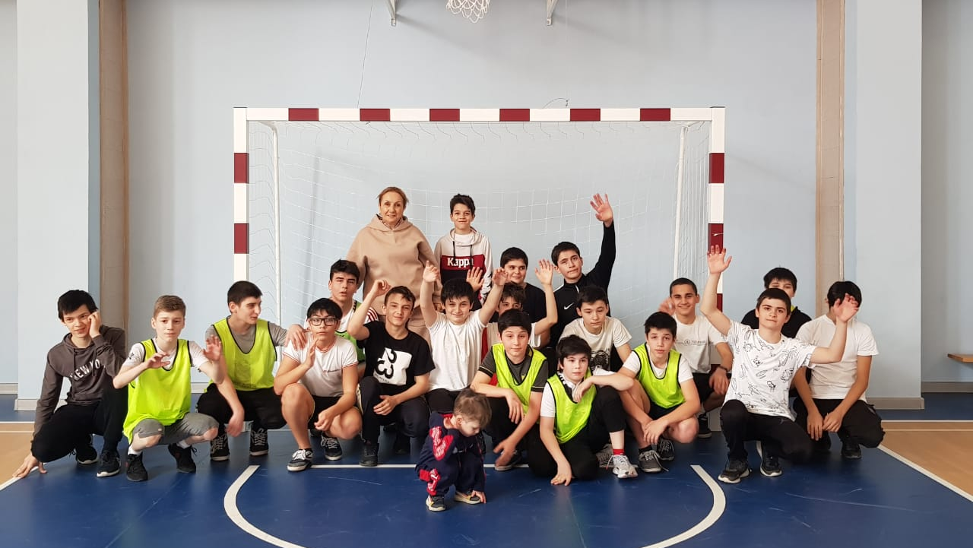
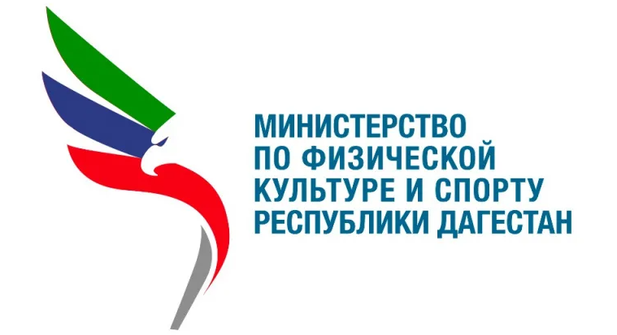



РЕГИОНАЛЬНЫЙ ПРОЕКТ
«ФУТБОЛ В ШКОЛЕ»
2021-2022
МИНИСТЕРСТВО ОБРАЗОВАНИЯ И НАУКИ
РЕСПУБЛИКИ ДАГЕСТАН

Slide 41
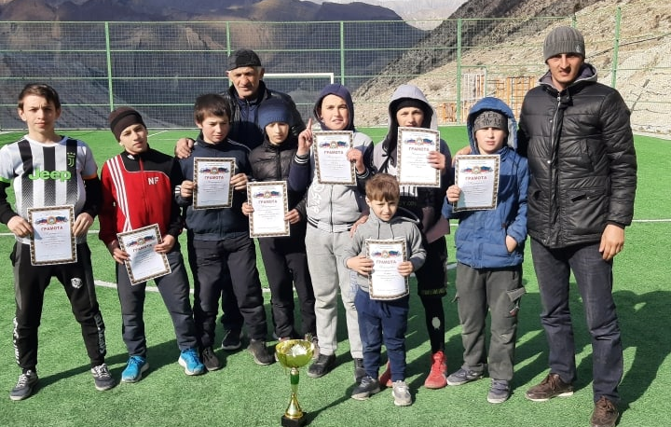
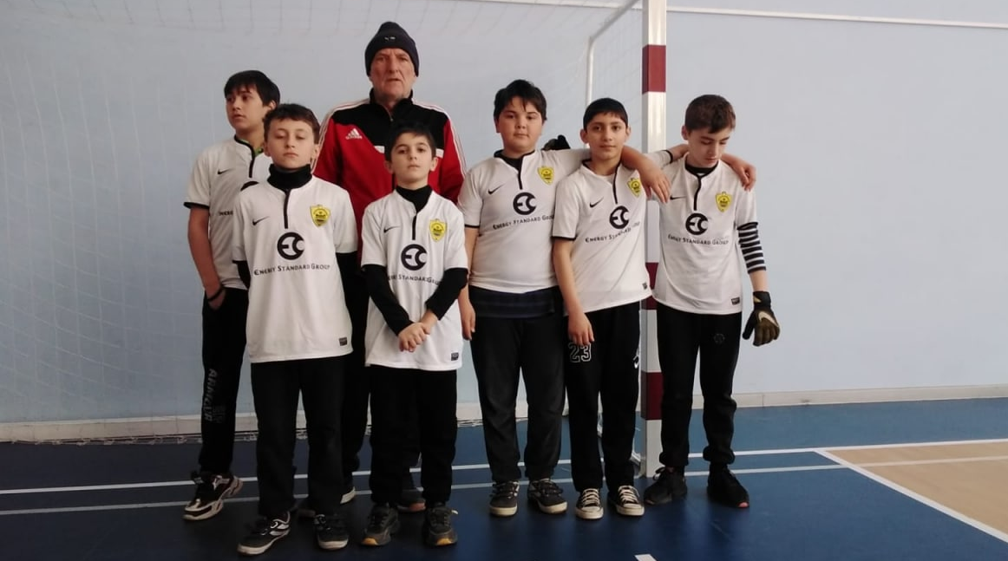
НА 30 МАРТА 2022 г.
ШКОЛЬНАЯ ФУТБОЛЬНАЯ ЛИГА
274
10 760
ОБРАЗОВАТЕЛЬНЫЕ ОРГАНИЗАЦИИ
ИЗ 52 МУНИЦИПАЛЬНЫХ ОБРАЗОВАНИЙ
ПРОВЕЛИ ШКОЛЬНЫЙ ЭТАП СОРЕВНОВАНИЙ «ШКОЛЬНАЯ ФУТБОЛЬНАЯ ЛИГА»
ИГР ПРОВЕДЕНО С ОХВАТОМ 150 ТЫС. УЧЕНИКОВ 2-10 КЛАССОВ
РЕГИОНАЛЬНЫМ КООРДИНАТОРОМ И МЕТОДИЧЕСКИМ ЦЕНТРОМ ПО ВНЕДРЕНИЮ ПРОЕКТА «ФУТБОЛ В ШКОЛЕ» ЯВЛЯЕТСЯ ГБУ ДО РД «РДЮСШ» МИНОБРНАУКИ РД (А.А. МАРКАРОВ)
2022 ГОД ОБРАЗОВАНИЯ В РЕСПУБЛИКЕ ДАГЕСТАН
ГУМБЕТОВСКИЙ РАЙОН
Г. ИЗБЕРБАШ

Slide 42
ДОПОЛНИТЕЛЬНОЕ ОБРАЗОВАНИЕ ДЕТЕЙ
РЕАЛИЗАЦИЯ НАЦПРОЕКТА «ОБРАЗОВАНИЕ»:
2021 г.
5
МОДЕРНИЗИРОВАНА МАТЕРИАЛЬНО-ТЕХНИЧЕСКАЯ БАЗА В 592 ОБРАЗОВАТЕЛЬНЫХ ОРГАНИЗАЦИЯХ
6
ФУНКЦИОНИРУЮТ 3 ЦЕНТРА ЦИФРОВОГО ОБРАЗОВАНИЯ «IТ-КУБ»
1
СОЗДАНЫ И ФУНКЦИОНИРУЮТ РЕГИОНАЛЬНЫЕ И МУНИЦИПАЛЬНЫЕ МОДЕЛЬНЫЕ ЦЕНТРЫ ДОПОЛНИТЕЛЬНОГО ОБРАЗОВАНИЯ ДЕТЕЙ
7
ОБОРУДОВАНО 176 ОТКРЫТЫХ ПЛОСКОСТНЫХ СПОРТСООРУЖЕНИЙ
2
ВНЕДРЕНО СЕТЕВОЕ ВЗАИМОДЕЙСТВИЕ С ОБРАЗОВАТЕЛЬНЫМИ ОРГАНИЗАЦИЯМИ, УЧРЕЖДЕНИЯМИ СПОРТА, КУЛЬТУРЫ И ИСКУССТВА
2022 ГОД ОБРАЗОВАНИЯ В РЕСПУБЛИКЕ ДАГЕСТАН
8
ОБОРУДОВАНЫ 759 ВОРКАУТ-ПЛОЩАДКИ В 935 ОБЩЕОБРАЗОВАТЕЛЬНЫХ ОРГАНИЗАЦИЯХ, РАСПОЛОЖЕННЫЕ В СЕЛЬСКОЙ МЕСТНОСТИ И МАЛЫХ ГОРОДАХ
3
ЗАПУЩЕН «НАВИГАТОР ДОПОЛНИТЕЛЬНОГО ОБРАЗОВАНИЯ ДЕТЕЙ»
9
СОЗДАНЫ 935 ШКОЛЬНЫХ СПОРТИВНЫХ КЛУБОВ НА БАЗЕ ШКОЛ С ОХВАТОМ БОЛЕЕ 120 ТЫС. УЧАЩИХСЯ
4
ЗАПУЩЕНЫ ЭКОСТАНЦИЯ И ЦЕНТР ТУРИЗМА И КРАЕВЕДЕНИЯ

Slide 43

ОРГАНИЗАЦИЯ ОТДЫХА ДЛЯ ДЕТЕЙ
СОЗДАНИЕ ВСЕРОССИЙСКОГО ДЕТСКОГО ЦЕНТРА НА ТЕРРИТОРИИ РЕСПУБЛИКИ ДАГЕСТАН
1
ПОВЫШЕНИЕ КАЧЕСТВА УСЛУГ В СФЕРЕ ОТДЫХА И ОЗДОРОВЛЕНИЯ ДЕТЕЙ
ОЗДОРОВЛЕНИЕ И РАЗВИТИЕ
ФОРМИРОВАНИЕ КОММУНИКАТИВНЫХ НАВЫКОВ
МЕЖКУЛЬТУРНАЯ ИНТЕГРАЦИЯ
УКРЕПЛЕНИЕ МЕЖНАЦИОНАЛЬНЫХ ОТНОШЕНИЙ
ДУХОВНОЕ И ФИЗИЧЕСКОЕ РАЗВИТИЯ
ФОРМИРОВАНИЯ ПОЗИТИВНОГО ИМИДЖА РЕСПУБЛИКИ
ИНТЕЛЛЕКТУАЛЬНО РАЗВИТОГО ЮЖНОГО ФОРПОСТА СТРАНЫ
2
РАЗРАБОТКА ПРОГРАММЫ ПО МОДЕРНИЗАЦИИ ИНФРАСТРУКТУРЫ ДЕТСКИХ ЛАГЕРЕЙ
3
МОНИТОРИНГ МАТЕРИАЛЬНО-ТЕХНИЧЕСКОГО ОБЕСПЕЧЕНИЯ ОРГАНИЗАЦИЙ ОТДЫХА И ОЗДОРОВЛЕНИЯ СТАЦИОНАРНОГО ТИПА
2022 ГОД ОБРАЗОВАНИЯ В РЕСПУБЛИКЕ ДАГЕСТАН
4
ПРИНЯТИЕ ФЕДЕРАЛЬНОЙ ПРОГРАММЫ ПО МОДЕРНИЗАЦИИ МАТЕРИАЛЬНО-ТЕХНИЧЕСКОЙ БАЗЫ ЗАГОРОДНЫХ ОЗДОРОВИТЕЛЬНЫХ ЛАГЕРЕЙ
расположение по адресу: РЕСПУБЛИКА ДАГЕСТАН, КАРАБУДАХКЕНТСКИЙ РАЙОН, с. МАНАСКЕНТ ПЛОЩАДЬЮ 220 га.
5
РАСШИРЕНИЕ СЕТИ ФЕДЕРАЛЬНЫХ ВСЕРОССИЙСКИХ ДЕТСКИХ ЦЕНТРОВ:
«СМЕНА», «ОРЛЕНОК», «ОКЕАН» И «АРТЕК»

Slide 44
СРЕДНЕЕ ПРОФЕССИОНАЛЬНОЕ ОБРАЗОВАНИЕ
58%
ЦЕЛЕВОЙ ПОКАЗАТЕЛЬ ТРУДОУСТРОЙСТВА В 2021 ГОДУ
СТРУКТУРА ПО ОБЛАСТЯМ ДЕЯТЕЛЬНОСТИ
60%
ИНЖЕНЕРНОЕ ДЕЛО, ТЕХНОЛОГИИ И ТЕХНИЧЕСКИЕ НАУКИ
58,96%
ТРУДОУСТРОЕНЫ
17,8%
НАУКИ ОБ ОБЩЕСТВЕ
16,6%
ЗДРАВООХРАНЕНИЕ И МЕДИЦИНСКИЕ НАУКИ
2,4%
ИСКУССТВО И КУЛЬТУРА
2,1%
СЕЛЬСКОЕ ХОЗЯЙСТВО И СЕЛЬСКОХОЗЯЙСТВЕННЫЕ НАУКИ
1,1%
ГУМАНИТАРНЫЕ НАУКИ
2022 ГОД ОБРАЗОВАНИЯ В РЕСПУБЛИКЕ ДАГЕСТАН

Slide 45
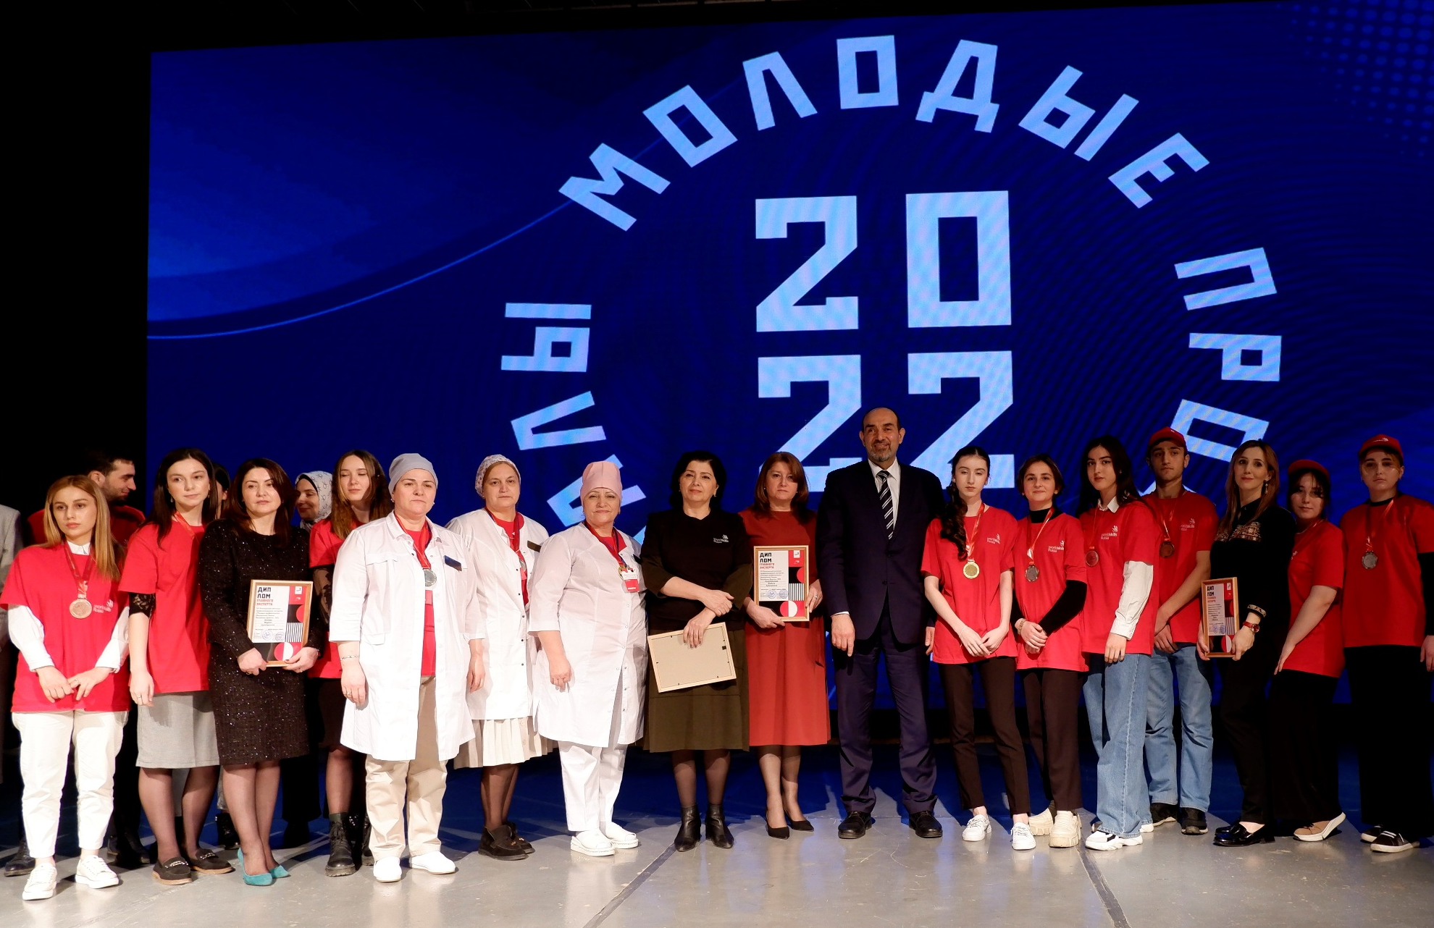
VII ОТКРЫТЫЙ РЕГИОНАЛЬНЫЙ ЧЕМПИОНАТ
«МОЛОДЫЕ ПРОФЕССИОНАЛЫ» (WORLDSKILLS RUSSIA) В РЕСПУБЛИКЕ ДАГЕСТАН
2022 ГОД ОБРАЗОВАНИЯ В РЕСПУБЛИКЕ ДАГЕСТАН
ЧЕМПИОНАТ БЫЛ ПРОВЕДЕН
ПО 55 КОМПЕТЕНЦИЯМ
В 7 ГОРОДАХ РЕСПУБЛИКИ

Slide 46
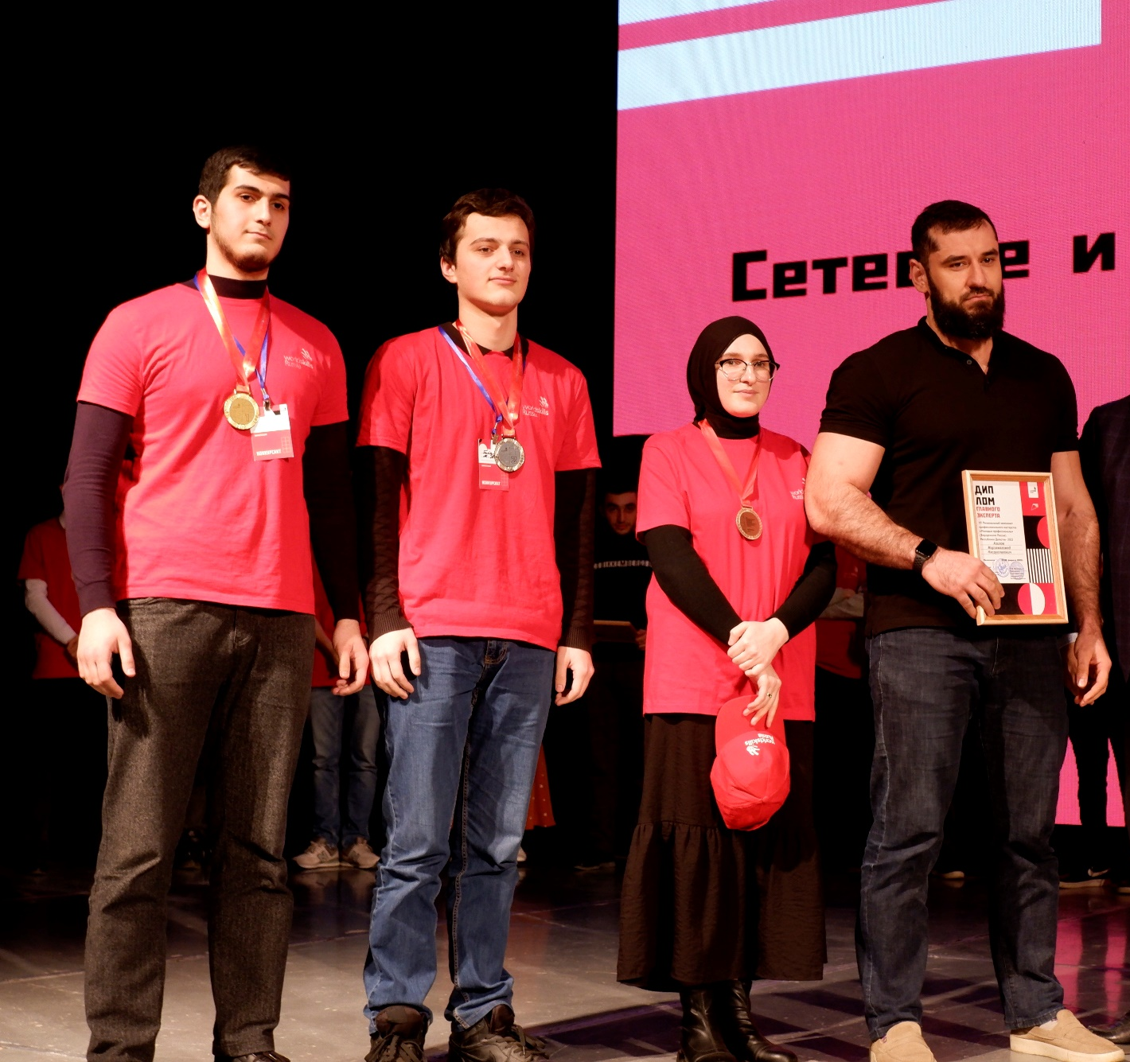
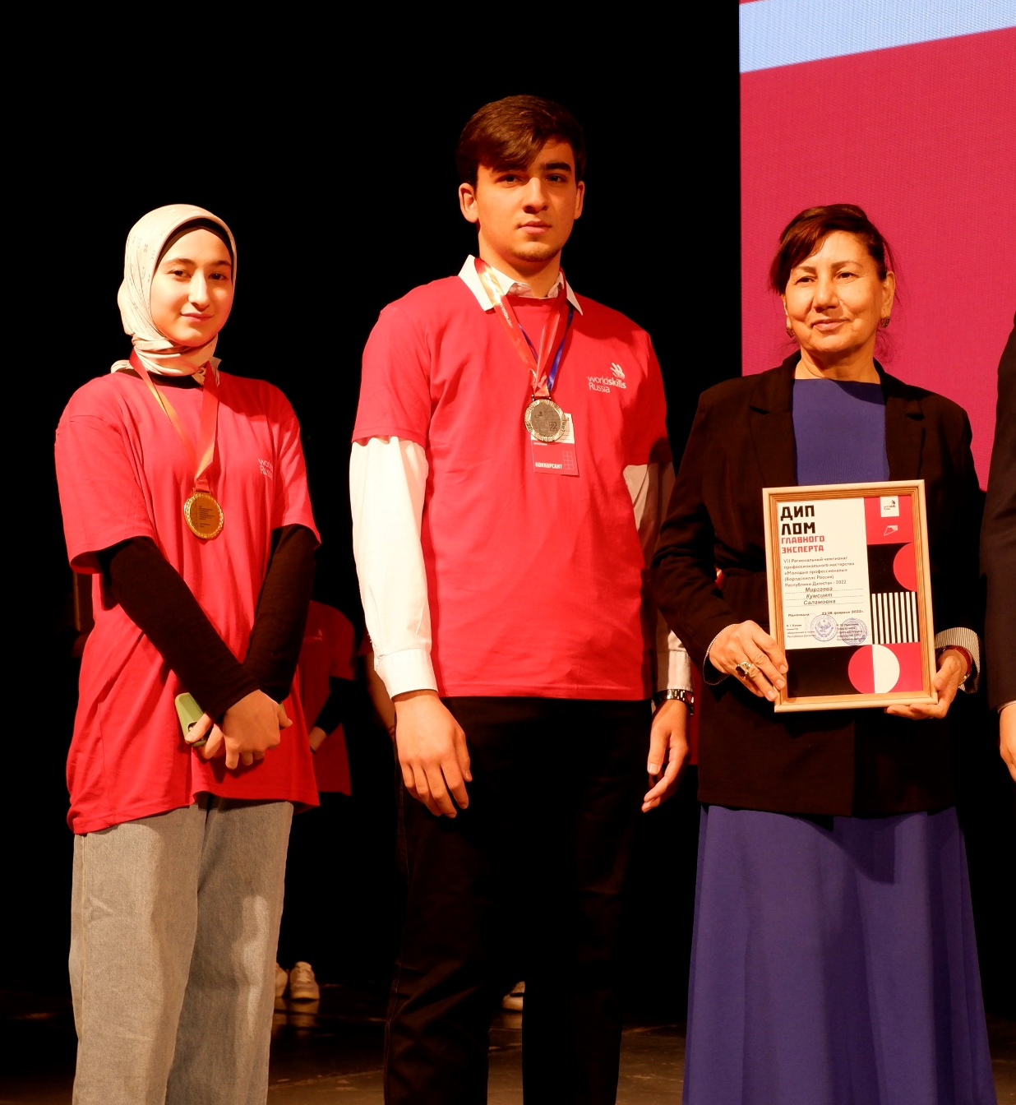
VII ОТКРЫТЫЙ РЕГИОНАЛЬНЫЙ ЧЕМПИОНАТ
«МОЛОДЫЕ ПРОФЕССИОНАЛЫ» (WORLDSKILLS RUSSIA) В РЕСПУБЛИКЕ ДАГЕСТАН
2022 ГОД ОБРАЗОВАНИЯ В РЕСПУБЛИКЕ ДАГЕСТАН

Slide 47
ФОРМИРОВАНИЕ ЕДИНОГО НАЦИОНАЛЬНОГО ПРОСТРАНСТВА В ОБЛАСТИ ПОВЫШЕНИЯ ПРОФЕССИОНАЛЬНОГО УРОВНЯ ПЕДАГОГИЧЕСКИХ РАБОТНИКОВ И УПРАВЛЕНЧЕСКИХ КАДРОВ
НОРМАТИВНО-ПРАВОВАЯ БАЗА:
ЗАДАЧИ:
Приказ Минтруда России от 18 октября 2013 г. №544н «Об утверждении профессионального стандарта «Педагог (педагогическая деятельность в сфере дошкольного, начального общего, основного общего, среднего общего образования) (воспитатель, учитель)»
РАЗВИТИЕ СИСТЕМЫ НЕПРЕРЫВНОГО ПЕДАГОГИЧЕСКОГО ОБРАЗОВАНИЯ
МОДЕРНИЗАЦИЯ СИСТЕМЫ ПОДГОТОВКИ ПЕДАГОГИЧЕСКИХ КАДРОВ
Распоряжение Правительства РФ от 31 декабря 2019 г. N 3273-р «Об утверждении основных принципов национальной системы профессионального роста педагогических работников РФ, включая национальную систему учительского роста»
ПОВЫШЕНИЯ УРОВНЯ ОБЕСПЕЧЕННОСТИ ПЕДАГОГИЧЕСКИМИ КАДРАМИ РЕГИОНАЛЬНЫХ СИСТЕМ ОБЩЕГО ОБРАЗОВАНИЯ
НЕПРЕРЫВНОЕ ПРОФЕССИОНАЛЬНОЕ РАЗВИТИЕ ПЕДАГОГИЧЕСКИХ РАБОТНИКОВ И УПРАВЛЕНЧЕСКИХ КАДРОВ
2022 ГОД ОБРАЗОВАНИЯ В РЕСПУБЛИКЕ ДАГЕСТАН
Распоряжение Минпросвещения России от 16.12.2020 N Р-174 «Об утверждении Концепции создания единой федеральной системы научно-методического сопровождения педагогических работников и управленческих кадров»
РАЗРАБОТКА МОДЕЛИ АТТЕСТАЦИИ РУКОВОДИТЕЛЕЙ ОБЩЕОБРАЗОВАТЕЛЬНЫХ ОРГАНИЗАЦИЙ
Распоряжение Минпросвещения России от 4 февраля 2021 г. № Р-33 «Об утверждении методических рекомендаций по реализации мероприятий по формированию и обеспечению функционирования единой федеральной системы научно-методического сопровождения педагогических работников и управленческих кадров»
СТИМУЛИРОВАНИЕ ПРОФЕССИОНАЛЬНОГО РОСТА ПЕДАГОГИЧЕСКИХ РАБОТНИКОВ
Приказ Минтруда РФ от 19.04.2021 N 250н «Об утверждении профессионального стандарта «Руководитель образовательной организации (управление дошкольной образовательной организацией и общеобразовательной организацией)»

Slide 48
ЗАРАБОТНАЯ ПЛАТА ПЕДАГОГИЧЕСКИХ РАБОТНИКОВ
ПРОВЕДЕНЫ МЕРОПРИЯТИЯ ПО ПОВЫШЕНИЮ МИНИМАЛЬНОГО ДОЛЖНОСТНОГО ОКЛАДА ПЕДАГОГИЧЕСКИХ РАБОТНИКОВ
В РАМКАХ РЕАЛИЗАЦИИ «МАЙСКИХ» УКАЗОВ ПРЕЗИДЕНТА РФ
2021 г.
2022 г.
УВЕЛИЧЕНИЕ ФОНДА ОПЛАТЫ ТРУДА ПЕДАГОГИЧЕСКИХ РАБОТНИКОВ
8,8%
УВЕЛИЧЕНИЕ ДОЛЖНОСТНЫХ ОКЛАДОВ
23,4 %
ВЫДЕЛЕНЫ ДЕНЕЖНЫЕ СРЕДСТВА МИНФИНОМ РД НА УВЕЛИЧЕНИЕ ДОЛЖНОСТНЫХ ОКЛАДОВ ПЕДАГОГОВ
2022 ГОД ОБРАЗОВАНИЯ В РЕСПУБЛИКЕ ДАГЕСТАН
13,4 %
578,3 млн руб
январь
сентябрь
*
Минобрнауки РД планирует внести изменения в методику распределения субвенций из республиканского бюджета РД, предоставляемых местным бюджетам на обеспечение прав граждан на получение общедоступного и бесплатного дошкольного образования в связи с чем возможны изменения условий оплаты труда педагогов.

Slide 49
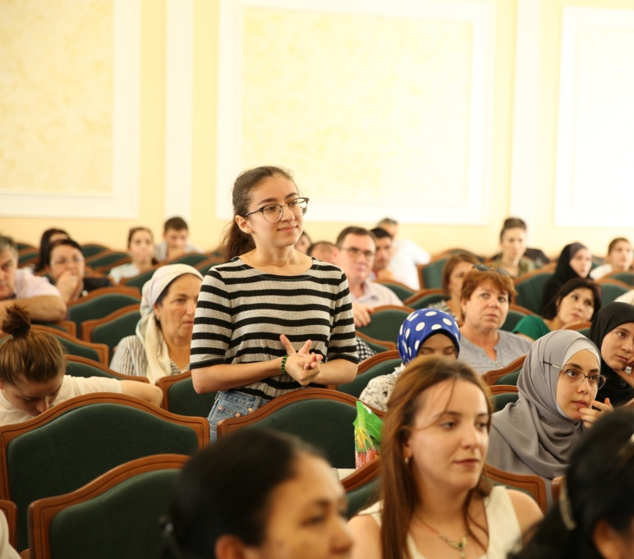
ПРОГРАММА «ЗЕМСКИЙ УЧИТЕЛЬ»
ЗАМЕЩЕНО
иностранного языка
русского языка
литературы
математики
начальных классов
биологии
химии
истории
обществознания
вакансий учителей
2020 – 2021 гг.
124
2022 ГОД ОБРАЗОВАНИЯ В РЕСПУБЛИКЕ ДАГЕСТАН
НАПРАВЛЕНЫ
2022 г.
педагогических работника
93
43 на счет средств ФБ
50 за счет средств РБ

Slide 50
ПРИОРИТЕТНЫЕ ЗАДАЧИ ГОСУДАРСТВЕННОЙ ПОЛИТИКИ В СФЕРЕ ОБРАЗОВАНИЯ
РАБОТА
С УПРАВЛЕНЧЕСКИМИ КАДРАМИ
ФОРМИРОВАНИЕ
ФУНКЦИОНАЛЬНОЙ ГРАМОТНОСТИ
КОМПЛЕКСНЫЙ ПОДХОД К ПОДГОТОВКЕ ШКОЛЬНИКОВ К УЧАСТИЮ ВсОШ
ВХОЖДЕНИЕ В 10-КУ
2022 ГОД ОБРАЗОВАНИЯ В РЕСПУБЛИКЕ ДАГЕСТАН
ОБЕСПЕЧЕНИЕ КАЧЕСТВА ДОШКОЛЬНОГО ОБРАЗОВАНИЯ
СИСТЕМА НАУЧНО-МЕТОДИЧЕСКОГО И МЕТОДИЧЕСКОГО СОПРОВОЖДЕНИЯ ПЕДАГОГИЧЕСКИХ РАБОТНИКОВ И УПРАВЛЕНЧЕСКИХ КАДРОВ
РЕАЛИЗАЦИЯ ОБНОВЛЁННЫХ ФГОС НОО И ООО

Slide 51
МИНИСТЕРСТВО ОБРАЗОВАНИЯ И НАУКИ РЕСПУБЛИКИ ДАГЕСТАН

